Slide 1
Notes:
https://knab.webinargeek.com/slim-omgaan-met-de-aanstaande-aov-verplichting-1

Slide 3
Intro
AOV voor zzp’ers - Slim omgaan met de aanstaande AOV-verplichting
Wie ben ik?
Oskar Barendse, Financieel Expert Knab en Cijferfluisteraar.nl
financieel life planner, financieel coach, trainer, spreker
https://nl.linkedin.com/in/oskarbarendse

Slide 4
Intro
AOV voor zzp’ers - Slim omgaan met de aanstaande AOV-verplichting
Wat zie je?
Video – slides – ‘Privé en openbare chat’ – moderators (géén adviseurs)
Notes:
Privé
Openbaar
Sidebar sluiten
Volledig scherm inschakelen

Slide 5
Intro
AOV voor zzp’ers - Slim omgaan met de aanstaande AOV-verplichting
Wat zie je?
Video – slides – ‘Privé en openbare chat’ – moderators
Onderwerpen:
Prinsjesdag 2023 (kort)
Ontwikkelingen verplichte AOV (ArbeidsOngeschiktheidsVerzekering)
Zelf het risico van arbeidsongeschiktheid afdekken
Rekenvoorbeelden
Vraag maar raak!

Slide 6
DISCLAIMER
AOV voor zzp’ers - Slim omgaan met de aanstaande AOV-verplichting
Alle informatie op onze openbare website en in dit webinar (zoals resultaten van berekeningen) is bedoeld om je te informeren.
Je kunt de informatie niet beschouwen als persoonlijk advies.

Slide 7
Poll 1 Ben jij zakelijk klant bij Knab?
Notes:
Ja
Nee
Nee, ik overweeg het wel

Slide 8
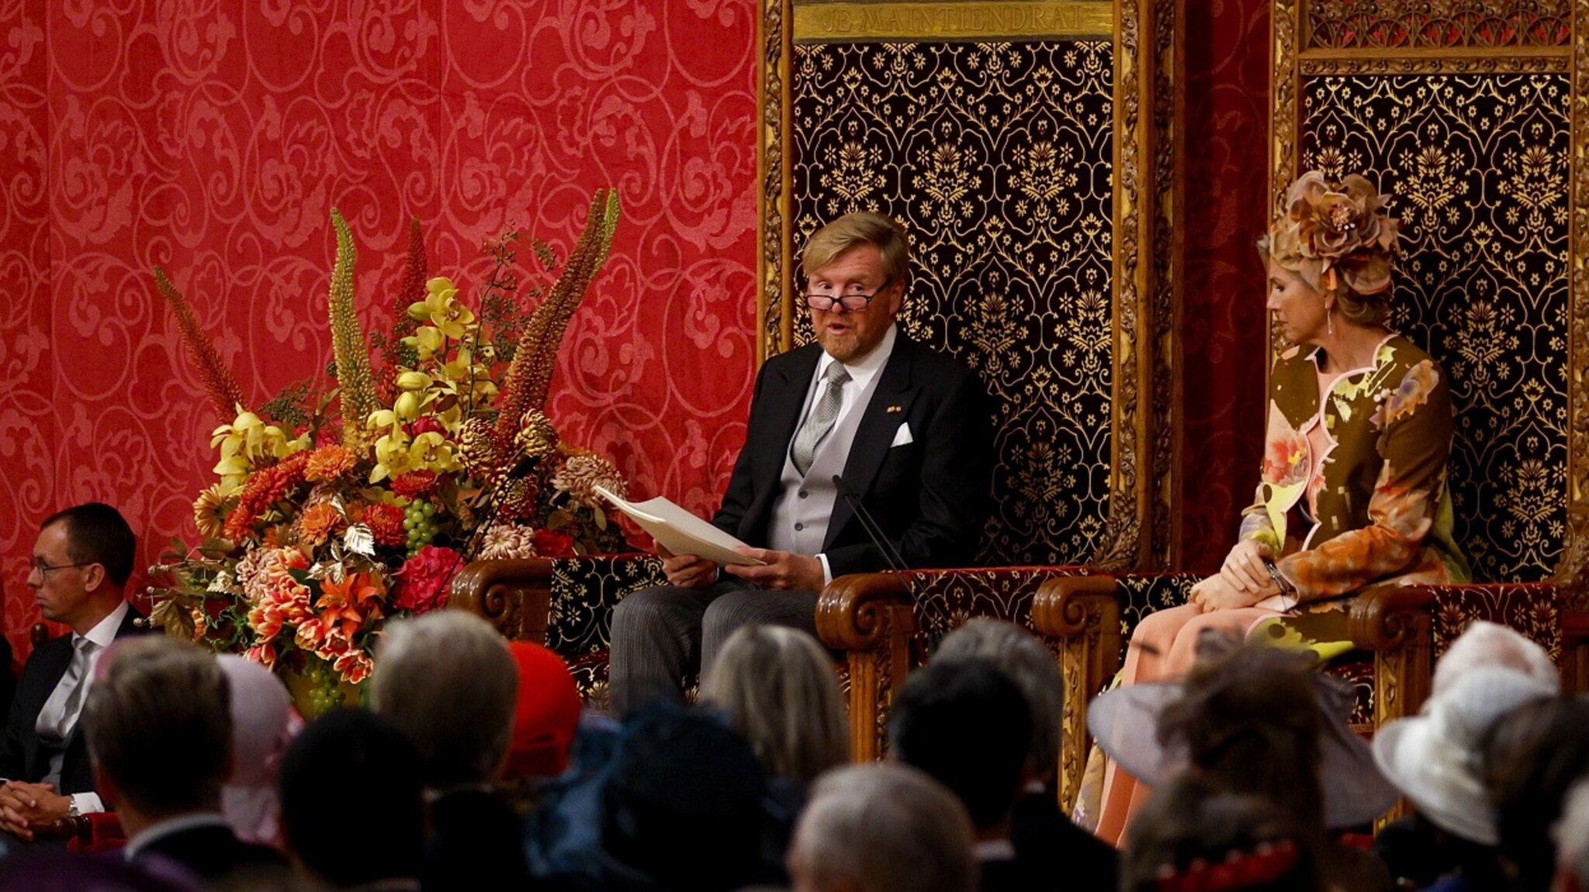
‘Het zijn de ondernemers die zorgen voor de financiële mogelijkheden om de grote maatschappelijke kwesties te kunnen aanpakken. Het kabinet blijft streven naar een zo aantrekkelijk mogelijk ondernemingsklimaat, met oog voor de problemen waar ondernemers mee kampen, zoals de krappe arbeidsmarkt.’
Koning Willem-Alexander, troonrede 2023

Slide 9
Prinsjesdag 2023
AOV voor zzp’ers - Slim omgaan met de aanstaande AOV-verplichting
Wijzigingen voor ondernemers:
Zelfstandigenaftrek verder omlaag naar € 3.750 (2023: € 5.030)
https://www.rijksoverheid.nl/onderwerpen/prinsjesdag https://www.rijksoverheid.nl/onderwerpen/belastingplan

Slide 10
Prinsjesdag 2023
AOV voor zzp’ers - Slim omgaan met de aanstaande AOV-verplichting
Wijzigingen voor ondernemers:
Zelfstandigenaftrek verder omlaag naar € 3.750 (2023: € 5.030)
Mkb-winstvrijstelling verlaagd naar 12,7% (2023: 14%)
https://www.rijksoverheid.nl/onderwerpen/prinsjesdag https://www.rijksoverheid.nl/onderwerpen/belastingplan

Slide 11
Prinsjesdag 2023
AOV voor zzp’ers - Slim omgaan met de aanstaande AOV-verplichting
Wijzigingen voor ondernemers:
Zelfstandigenaftrek verder omlaag naar € 3.750 (2023: € 5.030)
MKB winstvrijstelling verlaagd naar 12,7% (2023: 14%)
2e belastingschijf wordt minder geïndexeerd (3,55% in plaats van 9,9%)
https://www.rijksoverheid.nl/onderwerpen/prinsjesdag https://www.rijksoverheid.nl/onderwerpen/belastingplan

Slide 12
Prinsjesdag 2023
AOV voor zzp’ers - Slim omgaan met de aanstaande AOV-verplichting
Wijzigingen voor ondernemers:
Zelfstandigenaftrek verder omlaag naar € 3.750 (2023: € 5.030)
MKB winstvrijstelling verlaagd naar 12,7% (2023: 14%)
2e belastingschijf wordt minder geïndexeerd (3,55% in plaats van 9,9%)
Tot € 40.000 hogere arbeidskorting
https://www.rijksoverheid.nl/onderwerpen/prinsjesdag https://www.rijksoverheid.nl/onderwerpen/belastingplan

Slide 13
Prinsjesdag 2023
AOV voor zzp’ers - Slim omgaan met de aanstaande AOV-verplichting
Wijzigingen voor ondernemers:
Zelfstandigenaftrek verder omlaag naar € 3.750 (2023: € 5.030)
MKB winstvrijstelling verlaagd naar 12,7% (2023: 14%)
2e belastingschijf wordt minder geïndexeerd (3,55% in plaats van 9,9%)
Tot € 40.000 hogere arbeidskorting
Indexatie van heffingskortingen en schijfgrenzen met 9,9%
https://www.rijksoverheid.nl/onderwerpen/prinsjesdag https://www.rijksoverheid.nl/onderwerpen/belastingplan

Slide 14
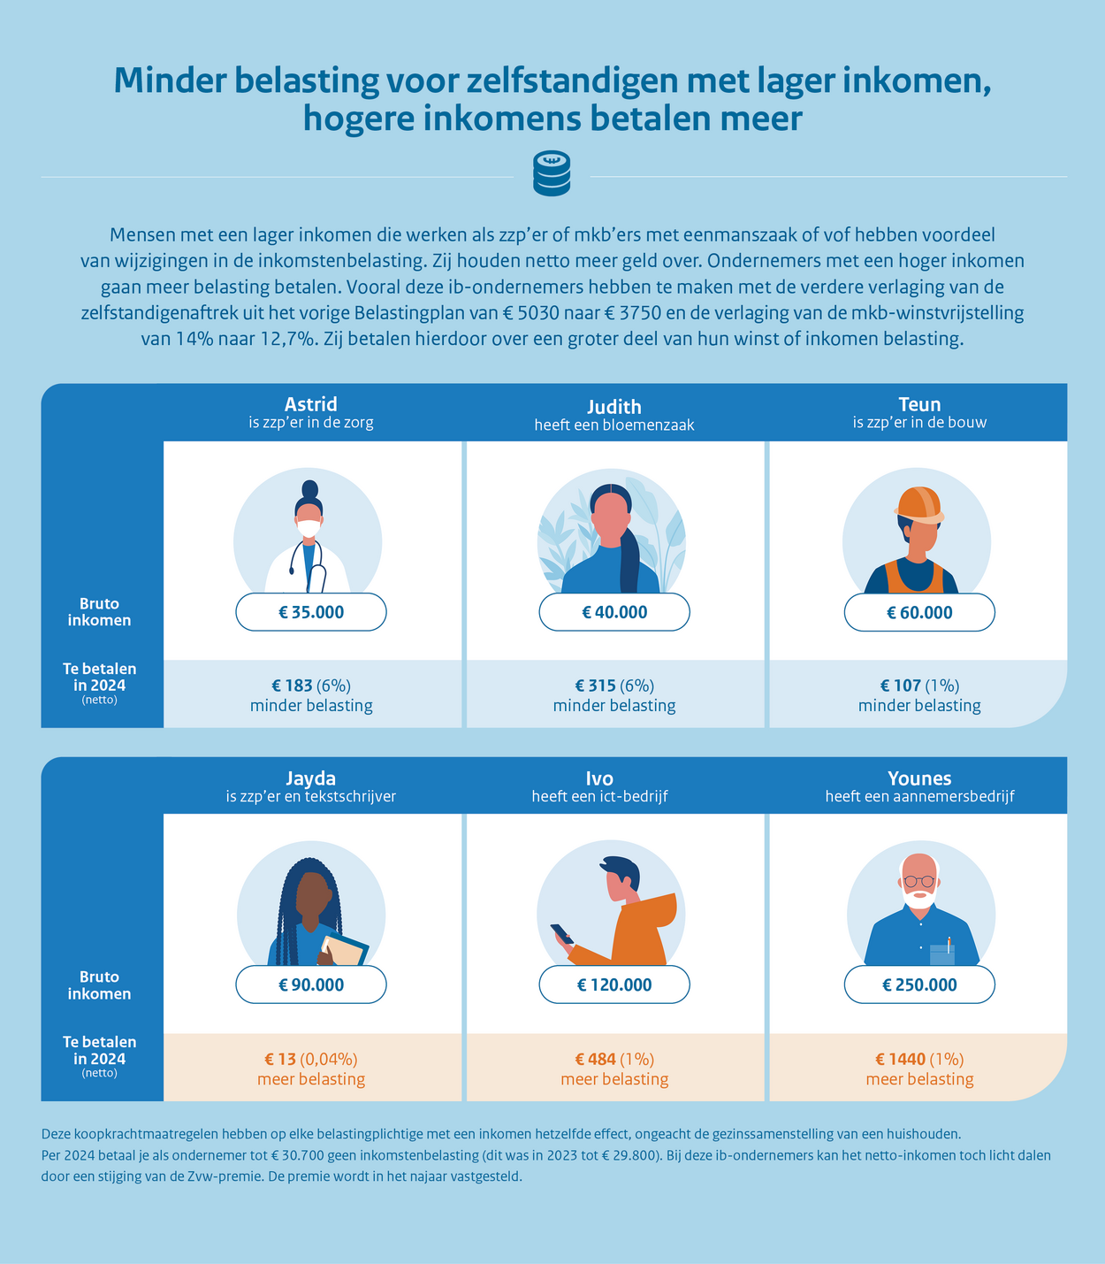

Slide 16
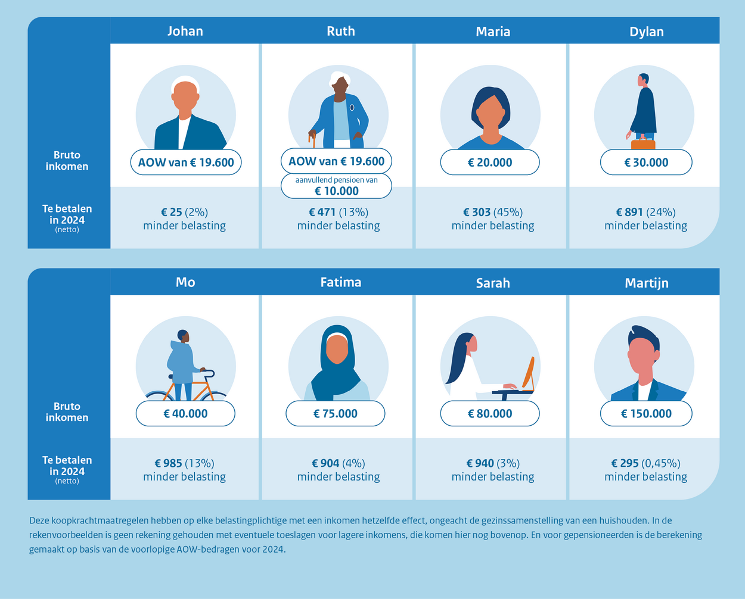

Slide 17
Prinsjesdag 2023
AOV voor zzp’ers - Slim omgaan met de aanstaande AOV-verplichting
Overige wijzigingen:
Geen indexatie voor vrijstelling Box 3 (€ 57.000)
https://www.rijksoverheid.nl/onderwerpen/prinsjesdag https://www.rijksoverheid.nl/onderwerpen/belastingplan https://www.businessinsider.nl/energiebelasting-vanaf-2024-met-90-euro-omhoog-gas-duurder/

Slide 18
Prinsjesdag 2023
AOV voor zzp’ers - Slim omgaan met de aanstaande AOV-verplichting
Overige wijzigingen:
Geen indexatie voor vrijstelling Box 3 (€ 57.000)
Belastingtarief Box 3 eerder omhoog naar 34% (2023: 32%)
https://www.rijksoverheid.nl/onderwerpen/prinsjesdag https://www.rijksoverheid.nl/onderwerpen/belastingplan https://www.businessinsider.nl/energiebelasting-vanaf-2024-met-90-euro-omhoog-gas-duurder/

Slide 19
Prinsjesdag 2023
AOV voor zzp’ers - Slim omgaan met de aanstaande AOV-verplichting
Overige wijzigingen:
Geen indexatie voor vrijstelling Box 3 (€ 57.000)
Belastingtarief Box 3 eerder omhoog naar 34% (2023: 32%)
Kilometervergoeding naar € 0,23 in 2024 (2023: € 0,21 per kilometer)
https://www.rijksoverheid.nl/onderwerpen/prinsjesdag https://www.rijksoverheid.nl/onderwerpen/belastingplan https://www.businessinsider.nl/energiebelasting-vanaf-2024-met-90-euro-omhoog-gas-duurder/

Slide 20
Prinsjesdag 2023
AOV voor zzp’ers - Slim omgaan met de aanstaande AOV-verplichting
Overige wijzigingen:
Geen indexatie voor vrijstelling Box 3 (€ 57.000)
Belastingtarief Box 3 eerder omhoog naar 34% (2023: 32%)
Kilometervergoeding naar € 0,23 in 2024 (2023: € 0,21 per kilometer)
Energiebelasting in 2024 omhoog (gas)
https://www.rijksoverheid.nl/onderwerpen/prinsjesdag https://www.rijksoverheid.nl/onderwerpen/belastingplan https://www.businessinsider.nl/energiebelasting-vanaf-2024-met-90-euro-omhoog-gas-duurder/

Slide 21
Prinsjesdag 2023
AOV voor zzp’ers - Slim omgaan met de aanstaande AOV-verplichting
Overige wijzigingen:
Geen indexatie voor vrijstelling Box 3 (€ 57.000)
Belastingtarief Box 3 eerder omhoog naar 34% (2023: 32%)
Kilometervergoeding naar € 0,23 in 2024 (2023: € 0,21 per kilometer)
Energiebelasting in 2024 omhoog (gas)
Zorgpremie gaat omhoog
https://www.rijksoverheid.nl/onderwerpen/prinsjesdag https://www.rijksoverheid.nl/onderwerpen/belastingplan https://www.businessinsider.nl/energiebelasting-vanaf-2024-met-90-euro-omhoog-gas-duurder/

Slide 22
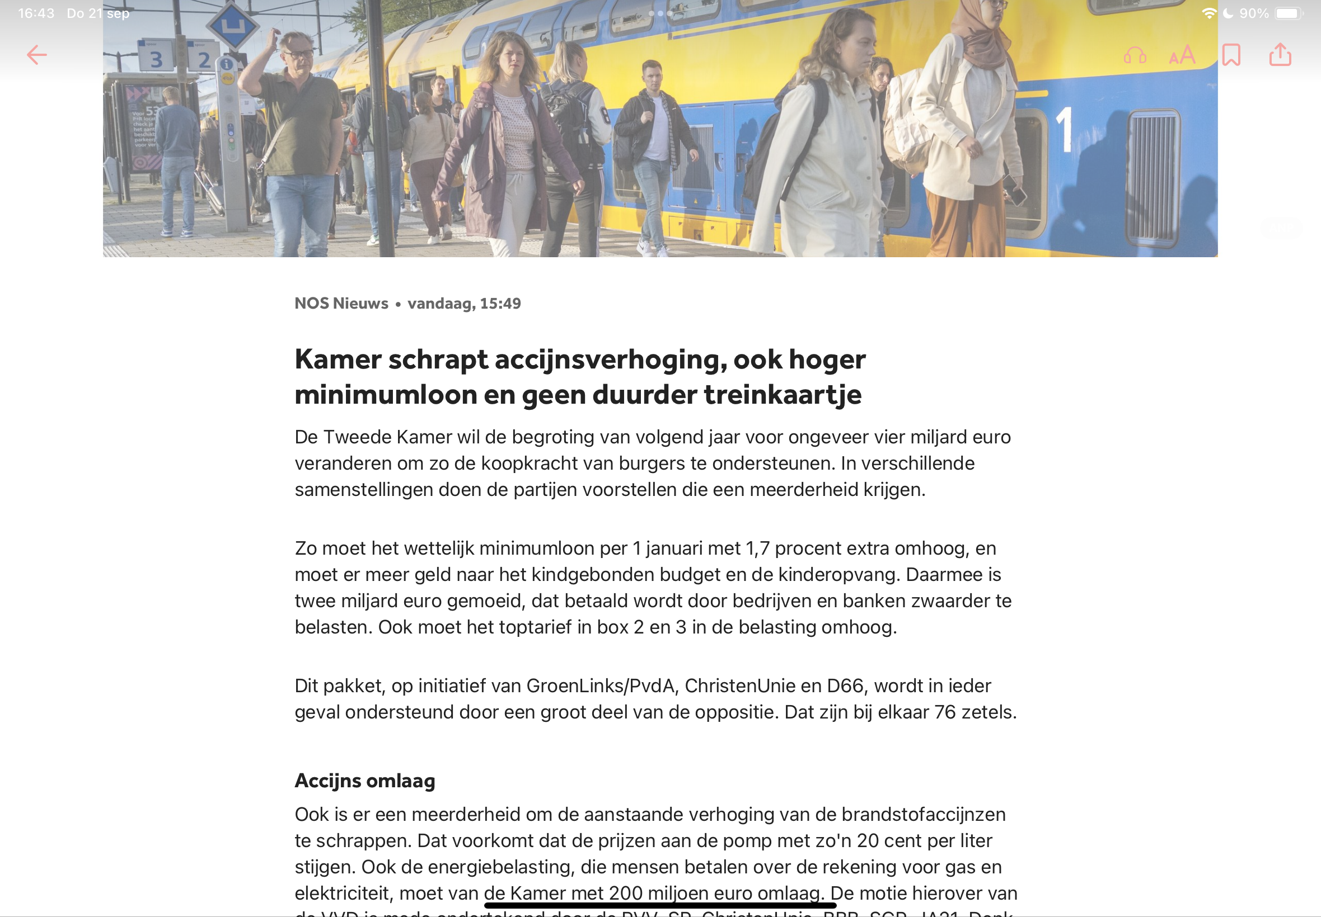

Slide 23
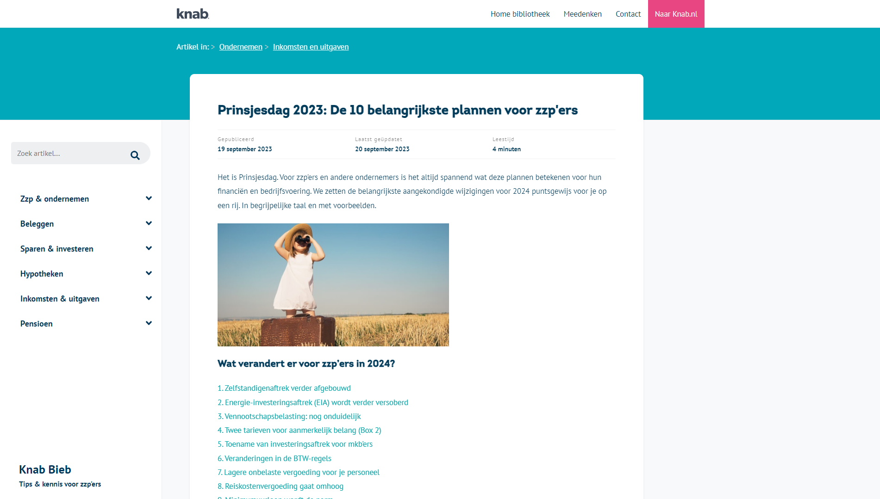
https://bieb.knab.nl/ondernemen/prinsjesdag-2023-de-10-belangrijkste-plannen-voor-zzpers

Slide 24
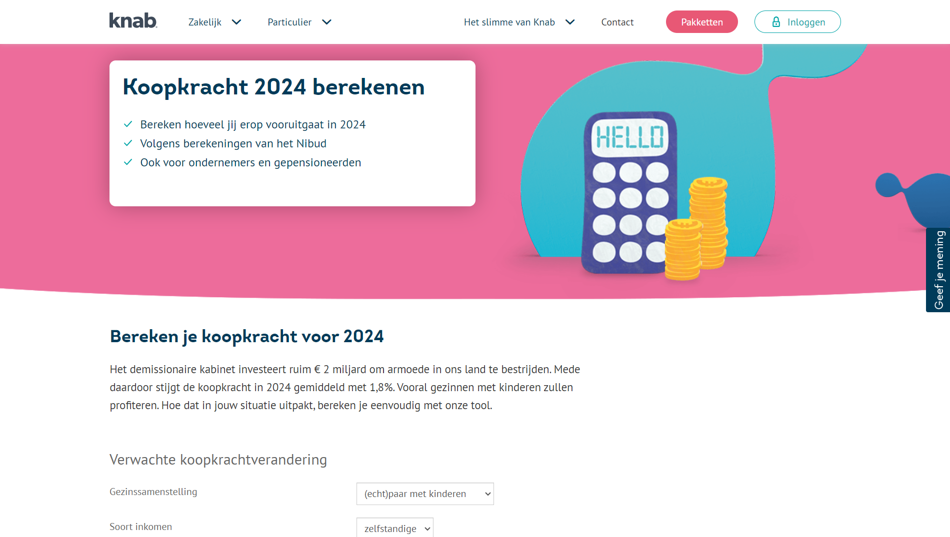
https://www.knab.nl/financieel-overzicht/koopkracht-2024

Slide 25
Poll 2 Hoe heb jij het risico van arbeidsongeschiktheid afgedekt?
Notes:
Niet
Arbeidsongeschikheidsverzekering
Broodfonds / schenkkring
Crowdsurance
UWV
Deel in loondienst
Vermogen / inkomen partner
Eigen vermogen

Slide 26
Uitkomsten onderzoek Knab
AOV voor zzp’ers - Slim omgaan met de aanstaande AOV-verplichting
Besteedbaar maandinkomen | Totaal | Minder dan € 2.000 | € 2.000 – € 3.000 | € 3.000 – € 4.000 | Meer dan € 4.000
Niets om op terug te vallen (totaal) | 40% | 62% | 43% | 33% | 27%
AOV | 22% | 9% | 17% | 26% | 35%
Eigen vermogen | 22% | 11% | 18% | 26% | 33%
Schenkkringen (zoals Broodfonds) | 9% | 7% | 10% | 12% | 8%
Anders | 6% | 7% | 5% | 4% | 6%
Inkomen/vermogen partner | 5% | 7% | 5% | 6% | 5%
Crowdsurance | 4% | 1% | 8% | 5% | 4%
UWV | 4% | 2% | 5% | 4% | 4%

Slide 27
Uitkomsten onderzoek Knab
AOV voor zzp’ers - Slim omgaan met de aanstaande AOV-verplichting
Besteedbaar maandinkomen | Totaal | Minder dan € 2.000 | € 2.000 – € 3.000 | € 3.000 – € 4.000 | Meer dan € 4.000
Niets om op terug te vallen (totaal) | 40% | 62% | 43% | 33% | 27%
AOV | 22% | 9% | 17% | 26% | 35%
Eigen vermogen | 22% | 11% | 18% | 26% | 33%
Schenkkringen (zoals Broodfonds) | 9% | 7% | 10% | 12% | 8%
Anders | 6% | 7% | 5% | 4% | 6%
Inkomen/vermogen partner | 5% | 7% | 5% | 6% | 5%
Crowdsurance | 4% | 1% | 8% | 5% | 4%
UWV | 4% | 2% | 5% | 4% | 4%

Slide 28
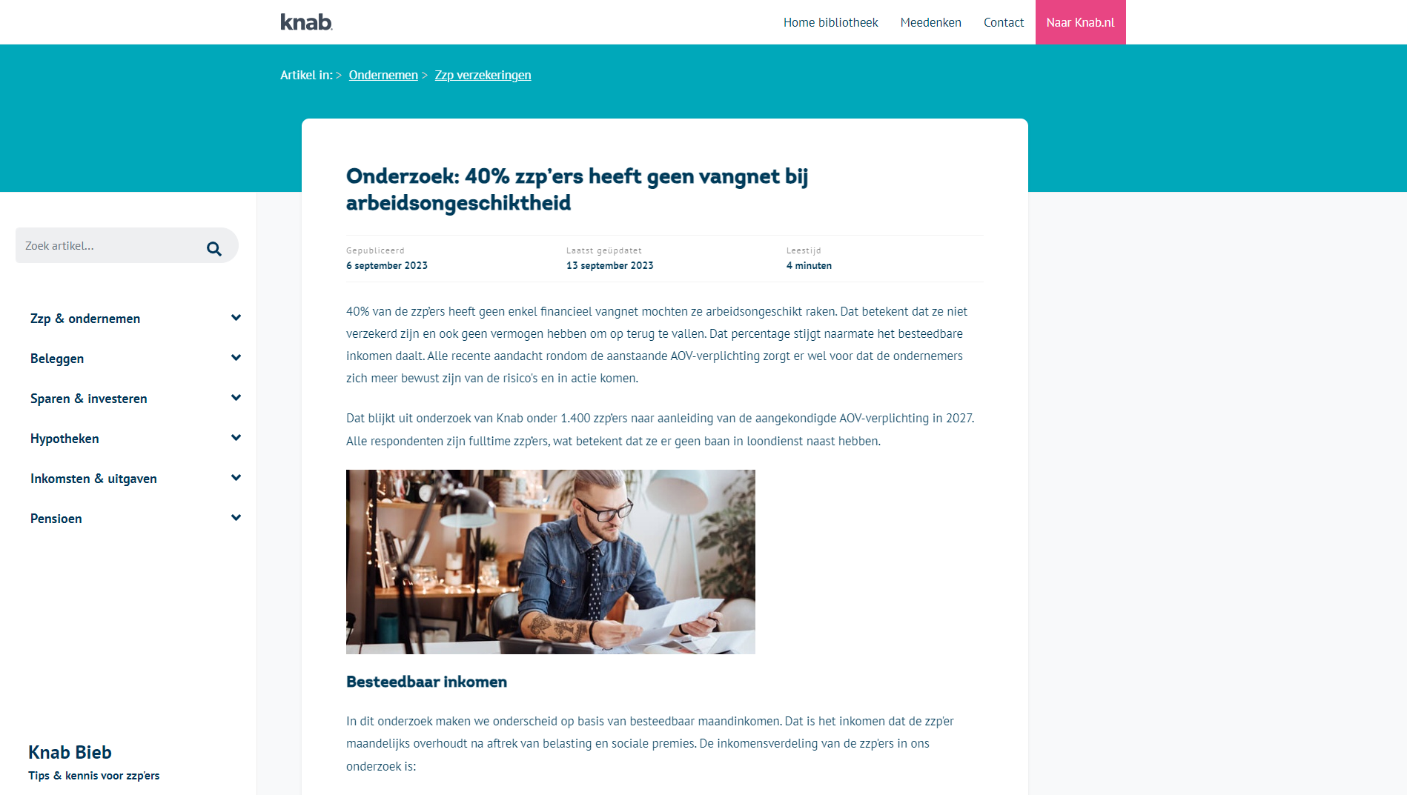
https://bieb.knab.nl/ondernemen/onderzoek-40procent-zzpers-regelt-niks-tegen-arbeidsongeschiktheid

Slide 29
Poll 3 Een (verplichte) arbeidsongeschiktheids-verzekering is te duur voor mij.
Notes:
Eens
Oneens
Weet ik niet, geen mening

Slide 30
Uitkomsten onderzoek Knab
AOV voor zzp’ers - Slim omgaan met de aanstaande AOV-verplichting
Besteedbaar maandinkomen | Minder dan € 2.000 | € 2.000 – € 3.000 | € 3.000 – € 4.000 | Meer dan € 4.000
Steunt huidig plan voor verplichting | 26% | 33% | 39% | 41%
Vindt AOV zoals in huidig plan te duur | 85% | 70% | 57% | 44%

Slide 31
Plannen verplichte AOV
AOV voor zzp’ers - Slim omgaan met de aanstaande AOV-verplichting
Pensioenakkoord - juni 2019

Slide 32
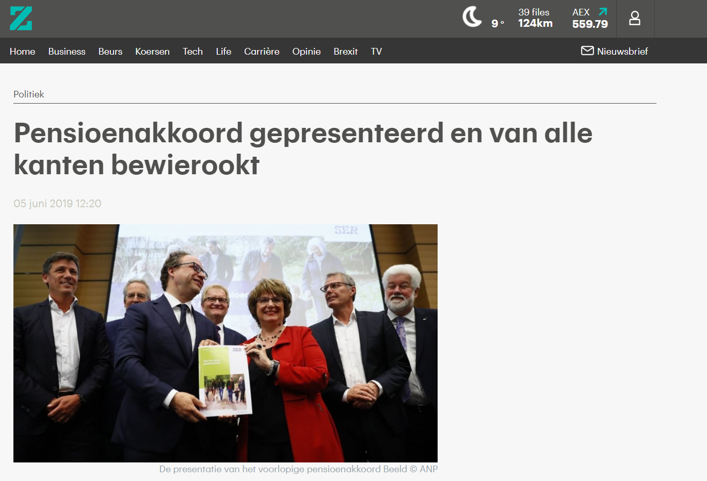
https://www.rtlnieuws.nl/nieuws/nederland/artikel/4735701/pensioenakkoord-koolmees-cnv-fnv-werkgevers
Notes:
https://bufferberekenaar.nibud.nl/#/panel/0

Slide 33
Plannen verplichte AOV
AOV voor zzp’ers - Slim omgaan met de aanstaande AOV-verplichting
Pensioenakkoord - juni 2019
Voorstel ‘Keuze voor zekerheid’ van Stichting van de Arbeid - maart 2020
https://www.stvda.nl/nl/thema/sociale-zekerheid-en-zorg/aov-zelfstandigen

Slide 34
https://www.stvda.nl/nl/thema/sociale-zekerheid-en-zorg/aov-zelfstandigen

Slide 35
Plannen verplichte AOV
AOV voor zzp’ers - Slim omgaan met de aanstaande AOV-verplichting
Pensioenakkoord - juni 2019
Voorstel ‘Keuze voor zekerheid’ van Stichting van de Arbeid - maart 2020
Kamerbrief over voortgang uitwerking arbeidsmarktpakket - april 2023

Slide 36
Poll 4 Werk je ook nog in loondienst?
Notes:
Nee
Ja, meer dan 20 uur per week
Ja, minder dan 20 uur per week

Slide 37
https://www.stvda.nl/nl/thema/sociale-zekerheid-en-zorg/aov-zelfstandigen

Slide 38
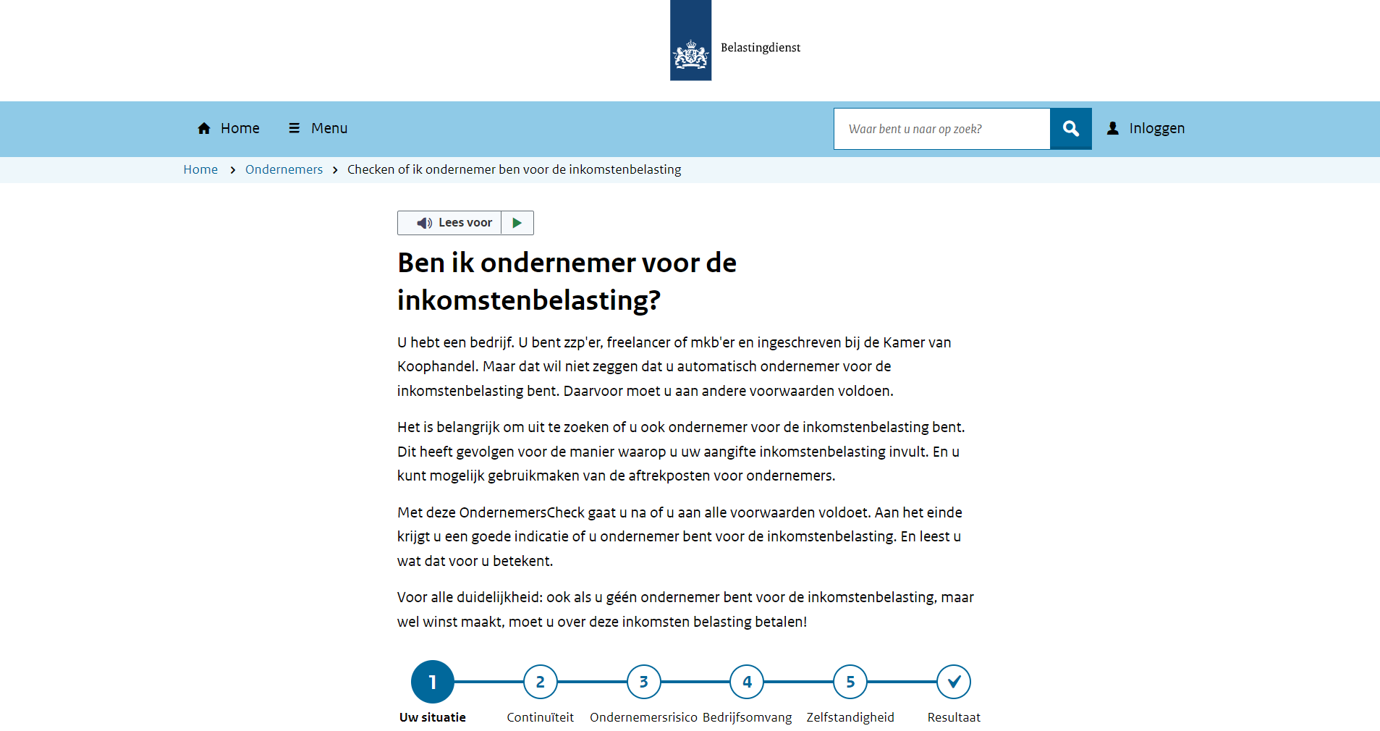
https://www.belastingdienst.nl/wps/wcm/connect/nl/ondernemers/content/hulpmiddel-checken-of-ik-ondernemer-ben-voor-de-inkomstenbelasting

Slide 39
Wanneer geen IB-ondernemer?
Tips bij je aangifte
Heel kleine winst of structureel verlies
Anderen bepalen hoe je jouw onderneming moet inrichten en hoe je jouw werkzaamheden uitvoert
Veel tijd aan activiteit zonder dat het rendement oplevert
Weinig opdrachtgevers
In combinatie met werknemer zijn

Slide 40
Wanneer geen IB-ondernemer?
Tips bij je aangifte
Heel kleine winst of structureel verlies
Anderen bepalen hoe je jouw onderneming moet inrichten en hoe je jouw werkzaamheden uitvoert
Veel tijd aan activiteit zonder dat het rendement oplevert
Weinig opdrachtgevers
In combinatie met werknemer zijn
Resultaat uit overige werkzaamheden/'resultaatgenieter'

Slide 41
https://www.stvda.nl/nl/thema/sociale-zekerheid-en-zorg/aov-zelfstandigen

Slide 42
https://www.stvda.nl/nl/thema/sociale-zekerheid-en-zorg/aov-zelfstandigen

Slide 43
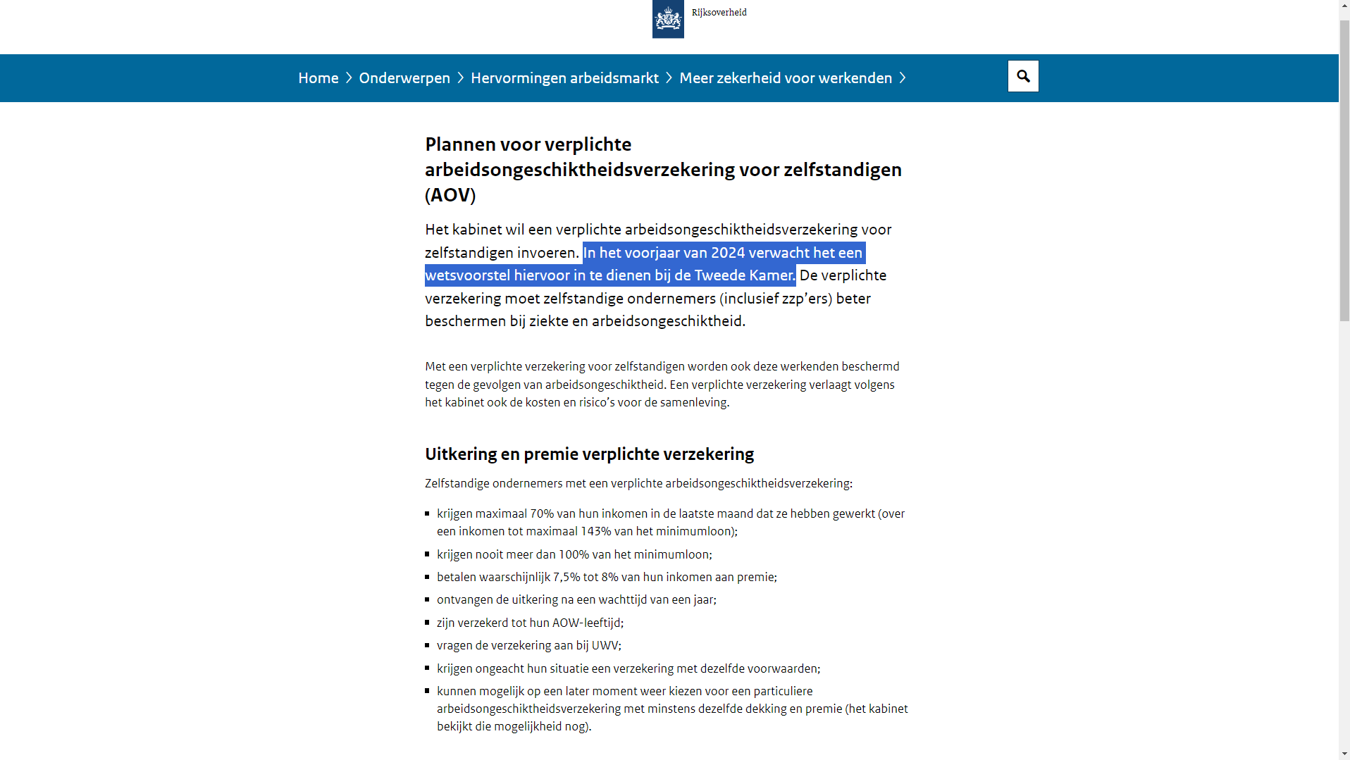
https://www.rijksoverheid.nl/onderwerpen/hervormingen-arbeidsmarkt/meer-zekerheid-voor-werkenden/verplichte-arbeidsongeschiktheidsverzekering-voor-zelfstandigen

Slide 44
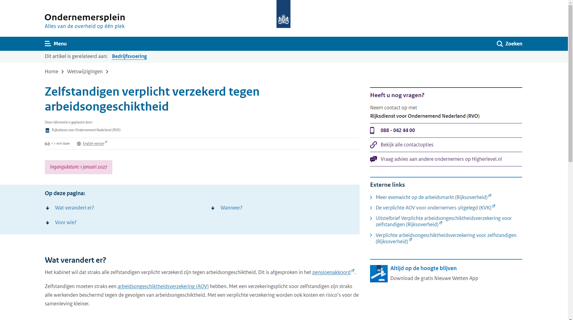
https://ondernemersplein.kvk.nl/zelfstandigen-verplicht-verzekerd-tegen-arbeidsongeschiktheid/

Slide 45
Plannen verplichte AOV
AOV voor zzp’ers - Slim omgaan met de aanstaande AOV-verplichting
Pensioenakkoord - juni 2019
Voorstel ‘Keuze voor zekerheid’ van Stichting van de Arbeid - maart 2020
Kamerbrief over voortgang uitwerking arbeidsmarktpakket - april 2023
UWV en Belastingdienst geplande uitvoerders

Slide 46
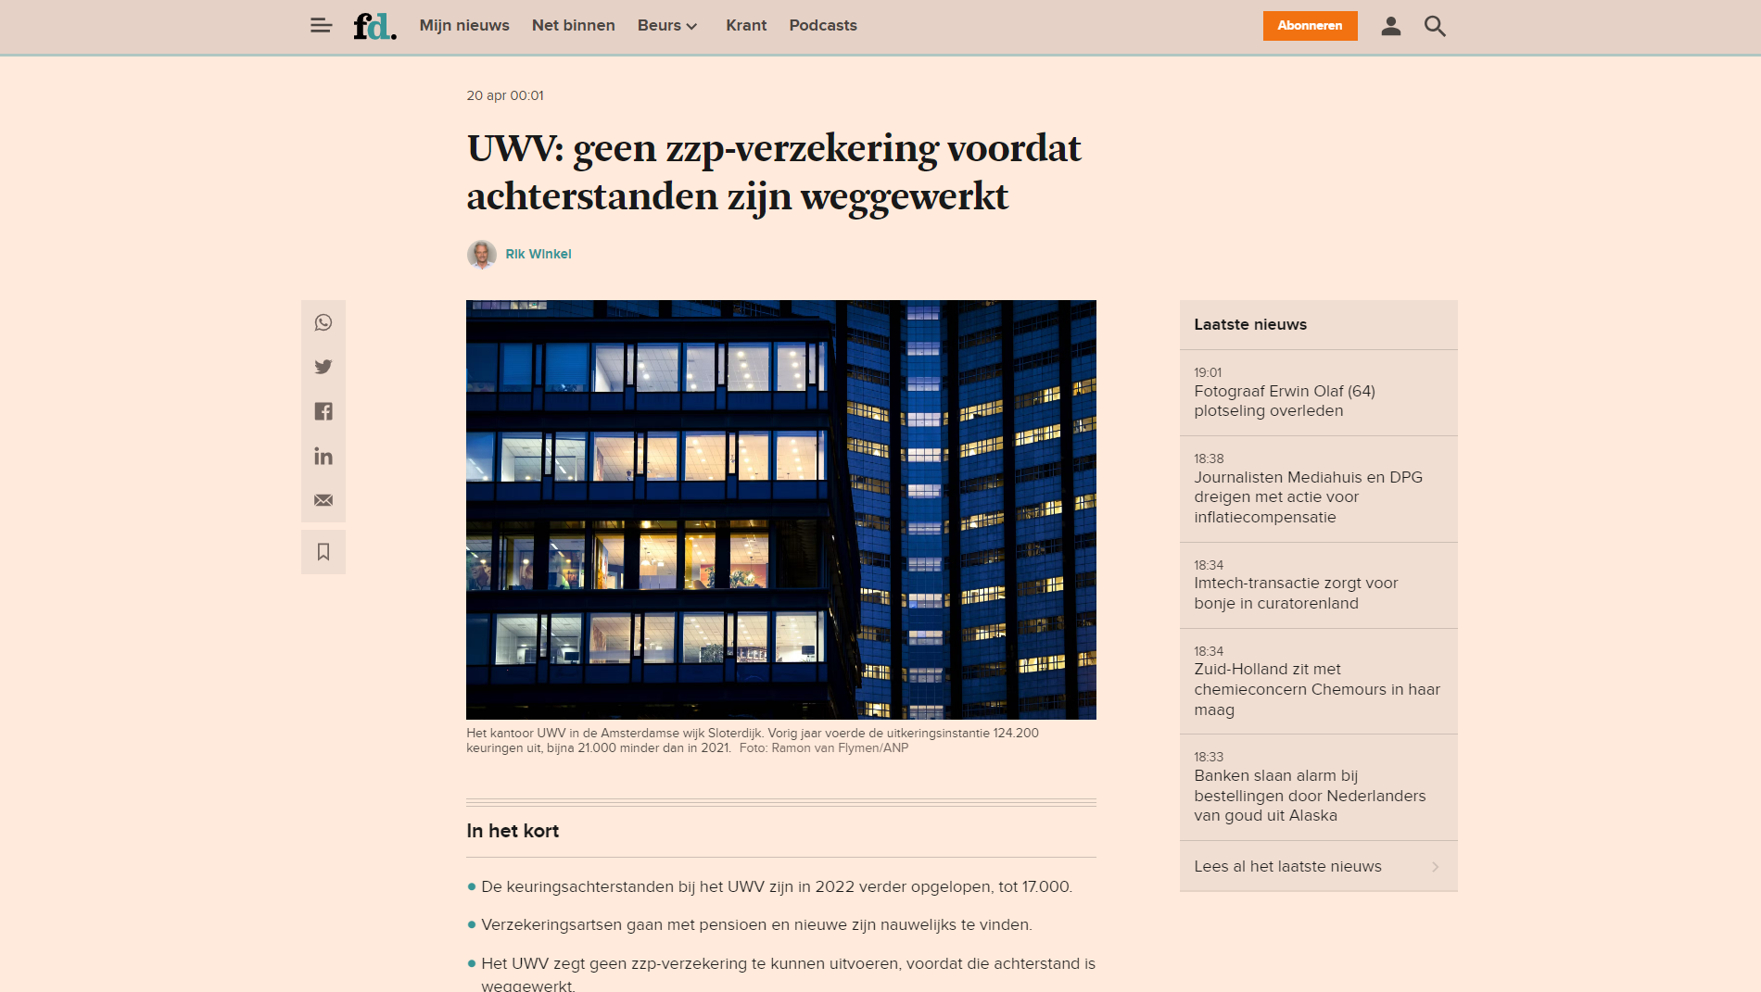
https://fd.nl/economie/1473940/uwv-geen-zzp-verzekering-voordat-achterstanden-zijn-weggewerkt

Slide 47
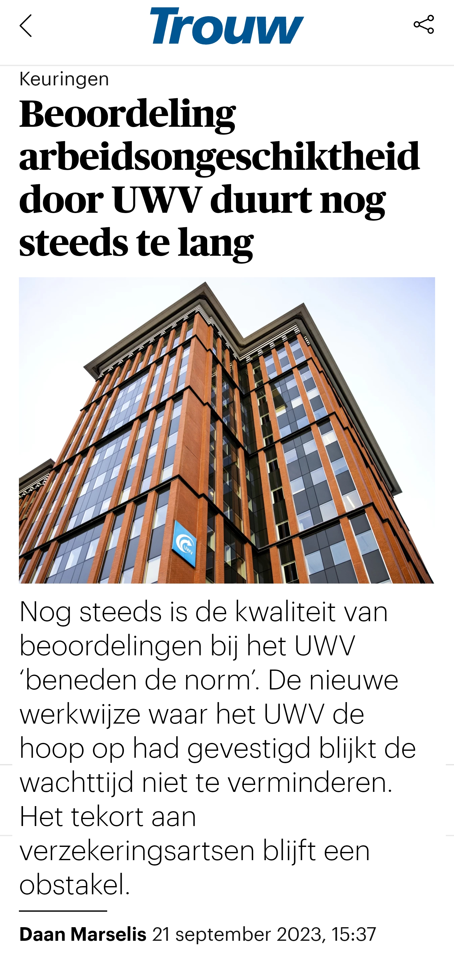
https://www.trouw.nl/duurzaamheid-economie/beoordeling-arbeidsongeschiktheid-door-uwv-duurt-nog-steeds-te-lang~b4e6dd3b/

Slide 48
https://www.stvda.nl/nl/thema/sociale-zekerheid-en-zorg/aov-zelfstandigen

Slide 49
Plannen verplichte AOV
AOV voor zzp’ers - Slim omgaan met de aanstaande AOV-verplichting
Pensioenakkoord - juni 2019
Voorstel ‘Keuze voor zekerheid’ van Stichting van de Arbeid - maart 2020
Kamerbrief over voortgang uitwerking arbeidsmarktpakket - april 2023
UWV en Belastingdienst geplande uitvoerders
Maximale uitkering € 1.995 bruto per maand / € 25.855 per jaar (incl. vakantiegeld)

Slide 50
Plannen verplichte AOV
AOV voor zzp’ers - Slim omgaan met de aanstaande AOV-verplichting
Pensioenakkoord - juni 2019
Voorstel ‘Keuze voor zekerheid’ van Stichting van de Arbeid - maart 2020
Kamerbrief over voortgang uitwerking arbeidsmarktpakket - april 2023
UWV en Belastingdienst geplande uitvoerders
Maximale uitkering € 1.995 bruto per maand / € 25.855 per jaar (incl. vak.geld)
Premie 7,5% - 8% over maximaal € 36.973 (ondernemersinkomen / winst)
https://www.zipconomy.nl/2023/04/dit-gaat-de-verplichte-aov-voor-zelfstandigen-kosten-en-uitkeren/

Slide 51
Plannen verplichte AOV
AOV voor zzp’ers - Slim omgaan met de aanstaande AOV-verplichting
Pensioenakkoord - juni 2019
Voorstel ‘Keuze voor zekerheid’ van Stichting van de Arbeid - maart 2020
Kamerbrief over voortgang uitwerking arbeidsmarktpakket - april 2023
UWV en Belastingdienst geplande uitvoerders
Maximale uitkering € 1.995 bruto per maand / € 25.855 per jaar (incl. vak.geld)
Premie 7,5% - 8% over maximaal € 36.973 (ondernemersinkomen / winst)
Premie € 231 - € 246 per maand (fiscaal aftrekbaar)
https://www.zipconomy.nl/2023/04/dit-gaat-de-verplichte-aov-voor-zelfstandigen-kosten-en-uitkeren/
https://radi-aov.nl/wp-content/uploads/2023/06/Kennisdocument_RADI_AOV_Verplichte-_AOV_versie_1.0.pdf

Slide 52
Netto kosten (1e belastingschijf)
AOV voor zzp’ers - Slim omgaan met de aanstaande AOV-verplichting
Voorbeeld:
Bruto inkomen 2027: € 45.000
Notes:
4400

Slide 53
Netto kosten (1e belastingschijf)
AOV voor zzp’ers - Slim omgaan met de aanstaande AOV-verplichting
Voorbeeld:
Bruto inkomen 2027: € 45.000
Verplichte AOV-premie: € 246 per maand / € 2.952 per jaar
Notes:
4400

Slide 54
Netto kosten (1e belastingschijf)
AOV voor zzp’ers - Slim omgaan met de aanstaande AOV-verplichting
Voorbeeld:
Bruto inkomen 2027: € 45.000
Verplichte AOV-premie: € 246 per maand / € 2.952 per jaar
Minder/Retour inkomstenbelasting: 36,97% x € 2.952 = € 1.092
Notes:
4400

Slide 55
Netto kosten (1e belastingschijf)
AOV voor zzp’ers - Slim omgaan met de aanstaande AOV-verplichting
Voorbeeld:
Bruto inkomen 2027: € 45.000
Verplichte AOV-premie: € 246 per maand / € 2.952 per jaar
Minder/Retour inkomstenbelasting: 36,97% x € 2.952 = € 1.092
Netto kosten: € 2.952 -/- € 1.092 = € 1.860 per jaar € 155 per maand
Notes:
4400

Slide 56
Netto kosten (2e belastingschijf)
AOV voor zzp’ers - Slim omgaan met de aanstaande AOV-verplichting
Voorbeeld:
Bruto inkomen 2027: € 90.000
Notes:
4400

Slide 57
Netto kosten (2e belastingschijf)
AOV voor zzp’ers - Slim omgaan met de aanstaande AOV-verplichting
Voorbeeld:
Bruto inkomen 2027: € 90.000
Verplichte AOV-premie: € 246 per maand / € 2.952 per jaar
Notes:
4400

Slide 58
Netto kosten (2e belastingschijf)
AOV voor zzp’ers - Slim omgaan met de aanstaande AOV-verplichting
Voorbeeld:
Bruto inkomen 2027: € 90.000
Verplichte AOV-premie: € 246 per maand / € 2.952 per jaar
Minder/Retour inkomstenbelasting: 49,5% x € 2.952 = € 1.462
Notes:
4400

Slide 59
Netto kosten (2e belastingschijf)
AOV voor zzp’ers - Slim omgaan met de aanstaande AOV-verplichting
Voorbeeld:
Bruto inkomen 2027: € 90.000
Verplichte AOV-premie: € 246 per maand / € 2.952 per jaar
Minder/Retour inkomstenbelasting: 49,5% x € 2.952 = € 1.462
Netto kosten: € 2.952 -/- € 1.462 = € 1.490 per jaar € 124 per maand
Notes:
4400

Slide 60
Netto kosten (2e belastingschijf)*
AOV voor zzp’ers - Slim omgaan met de aanstaande AOV-verplichting
Voorbeeld:
Bruto inkomen 2027: € 90.000
Verplichte AOV-premie: € 246 per maand / € 2.952 per jaar
Minder/Retour inkomstenbelasting: 49,5% x € 2.952 = € 1.462
Netto kosten: € 2.952 -/- € 1.462 = € 1.490 per jaar € 124 per maand
*Begin 2e schijf inkomstenbelasting 2024: € 75.624
Notes:
4400

Slide 61
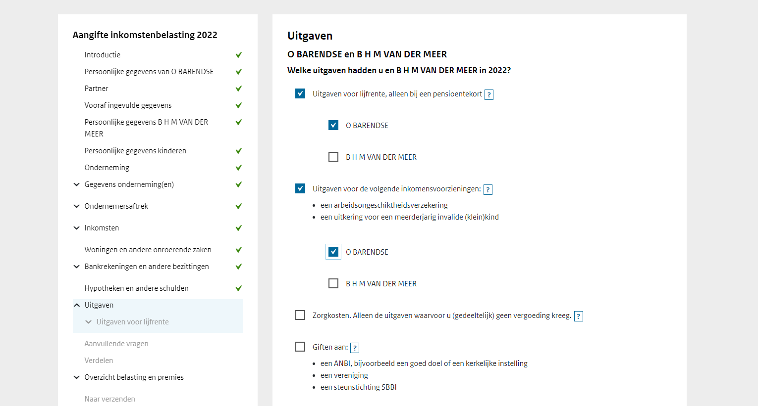

Slide 62
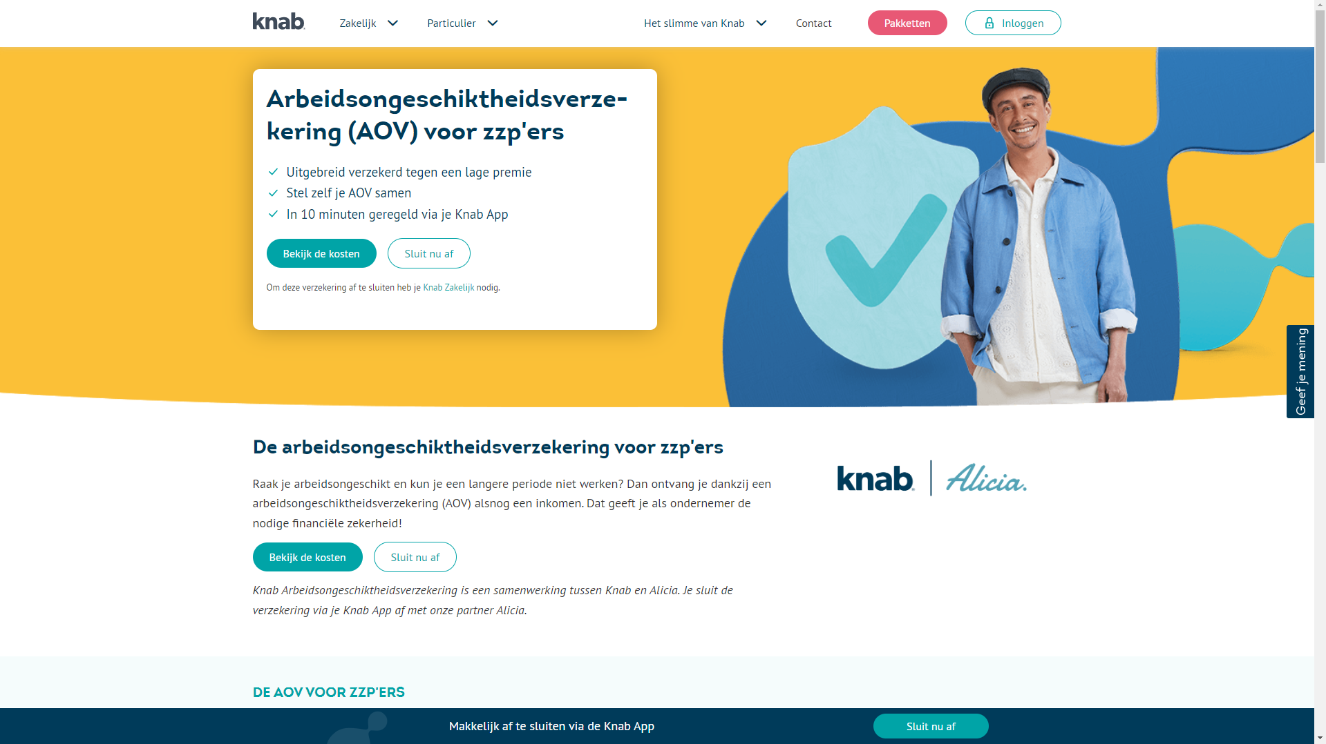
https://www.knab.nl/zakelijk/verzekeren/arbeidsongeschiktheidsverzekering

Slide 63
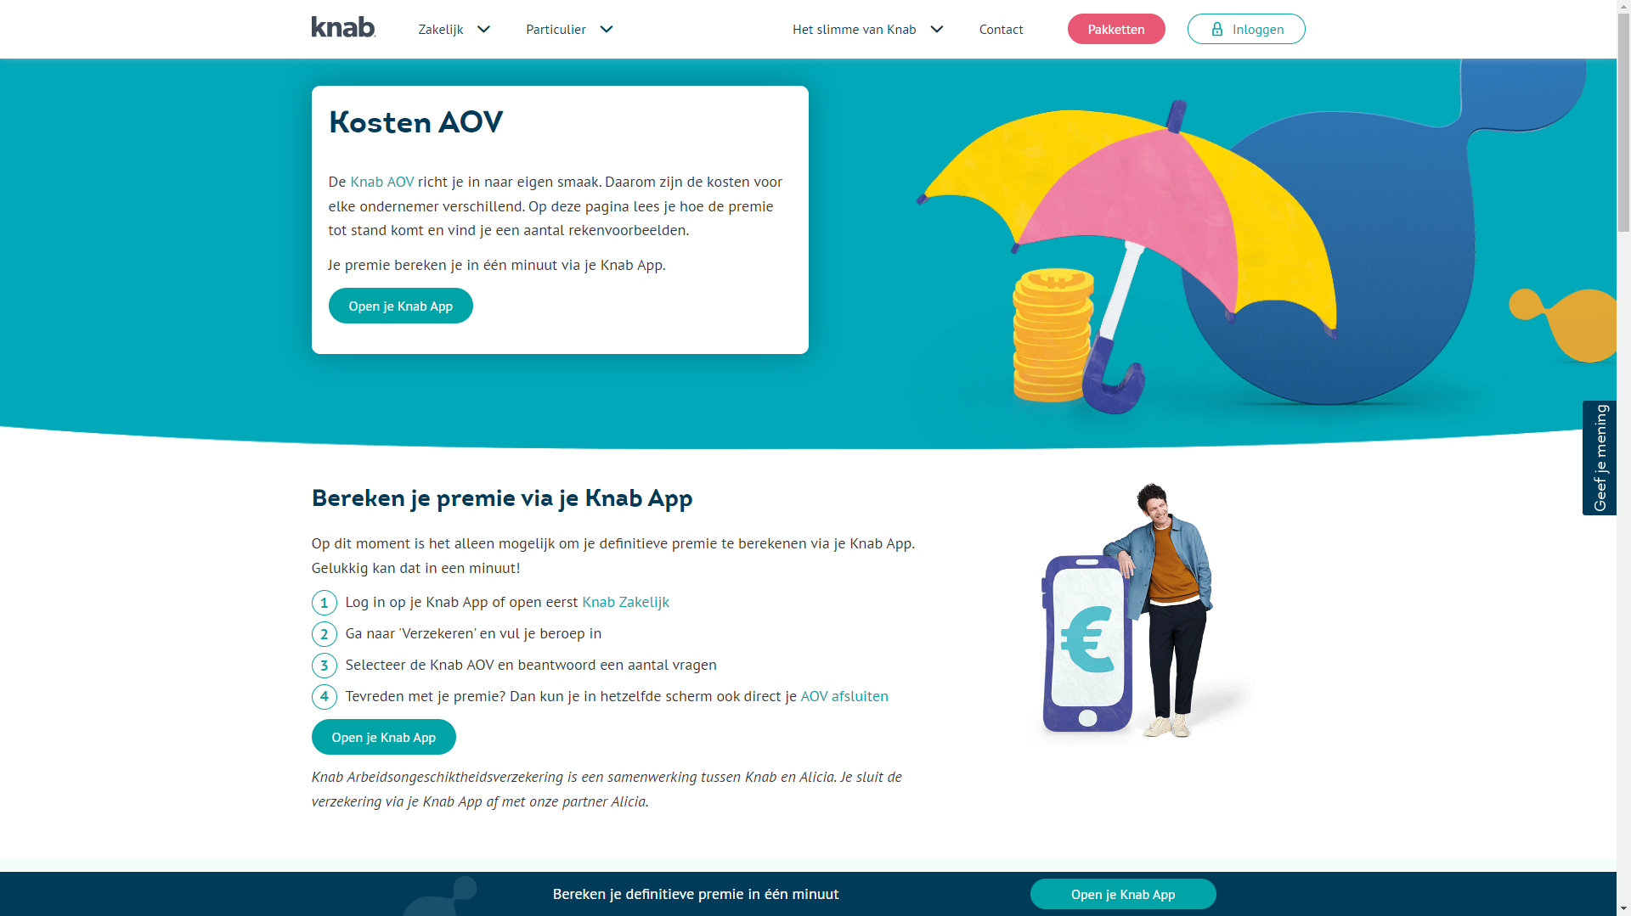
https://www.knab.nl/zakelijk/verzekeren/arbeidsongeschiktheidsverzekering/kosten

Slide 64
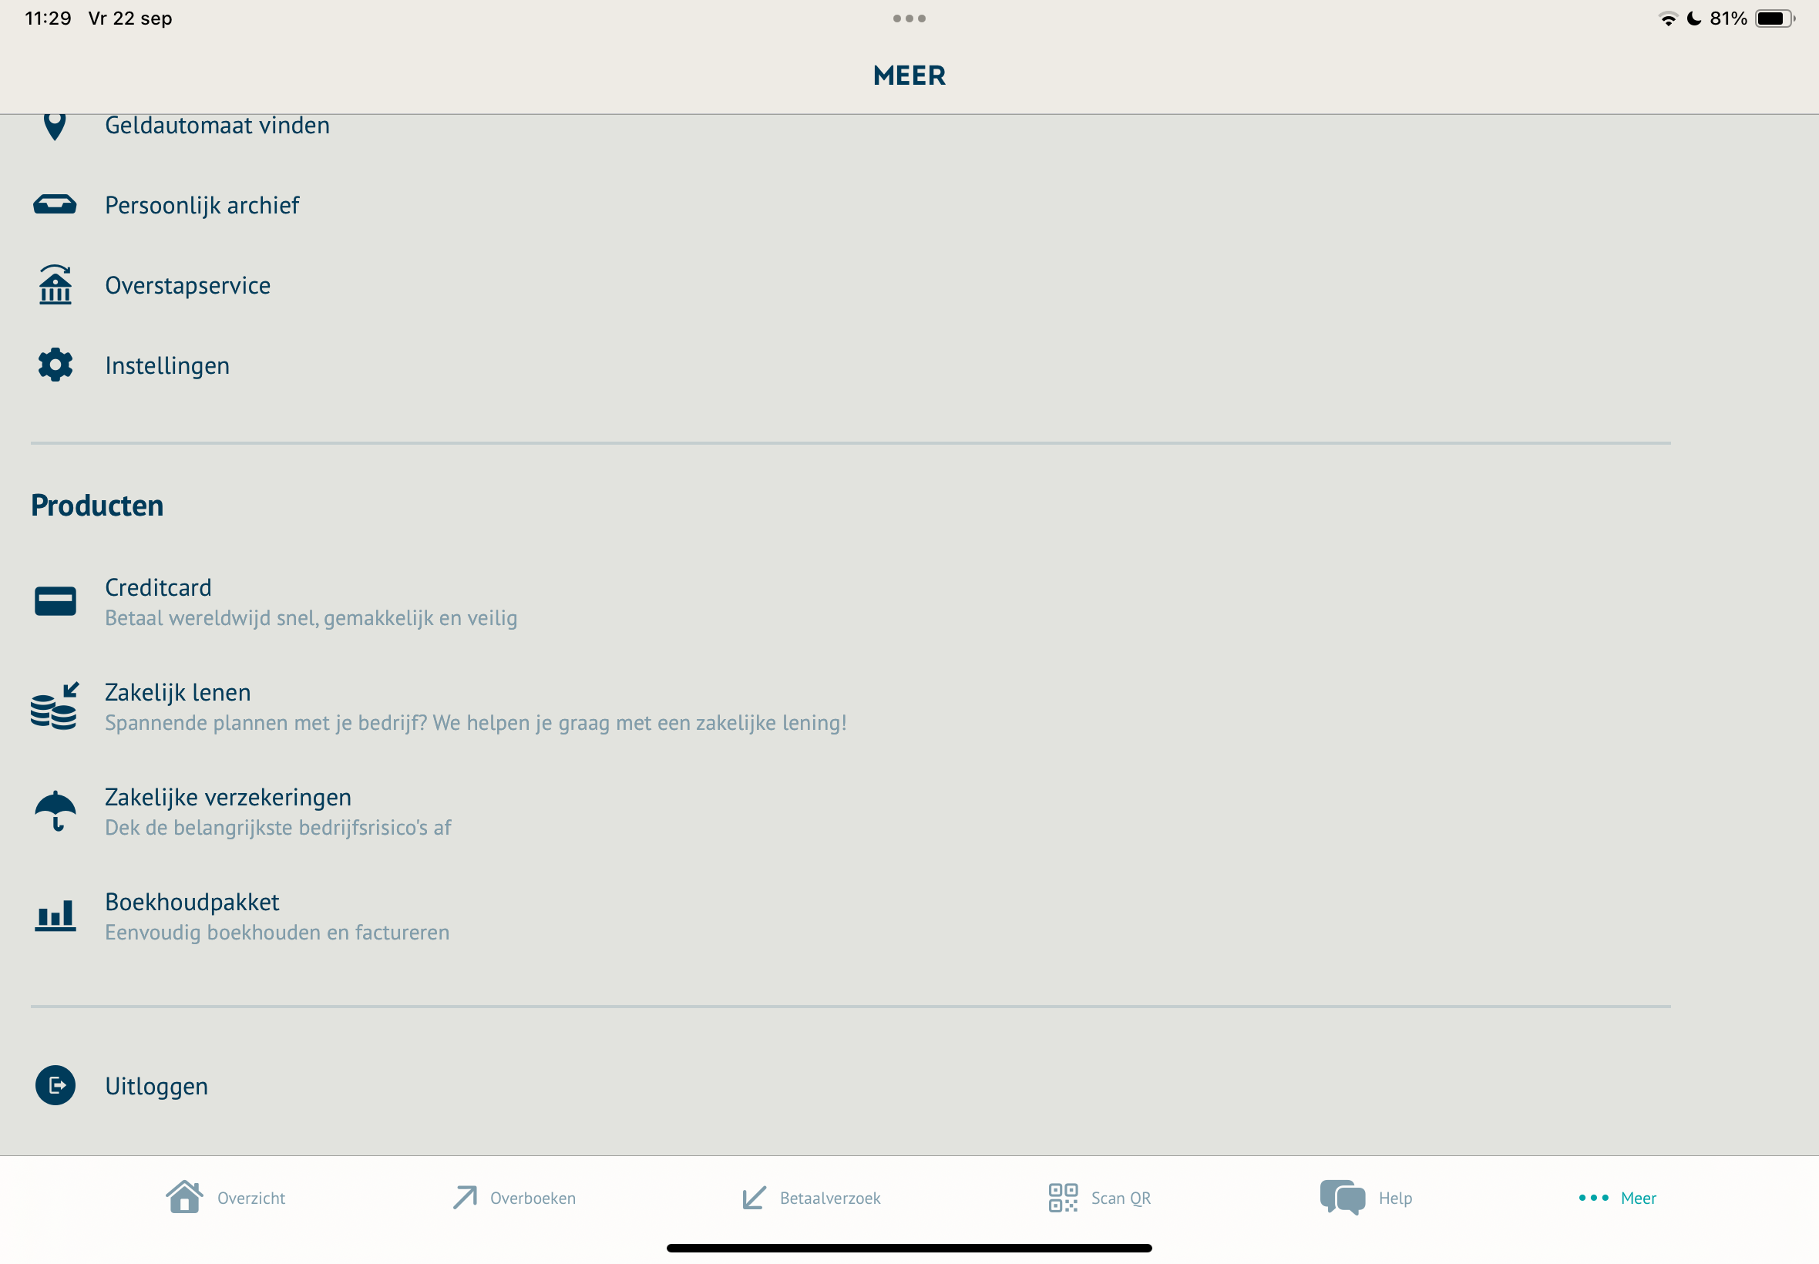
Berekening kosten zelf regelen AOV
AOV voor zzp’ers - Slim omgaan met de aanstaande AOV-verplichting

Slide 65
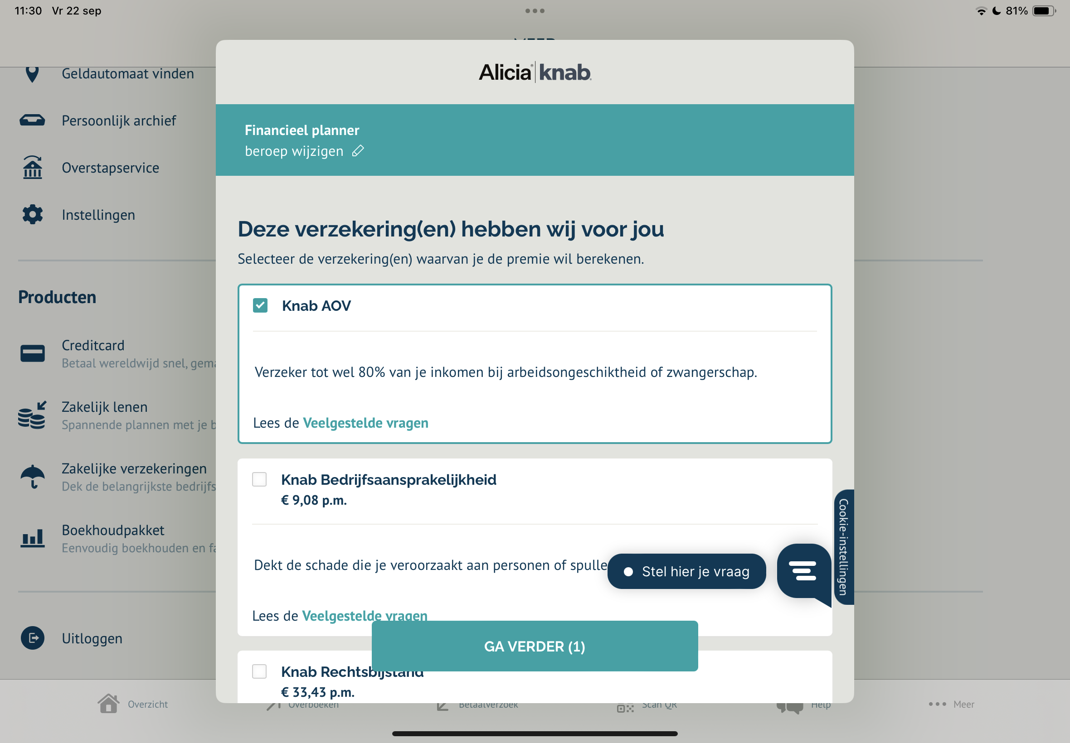
Berekening kosten zelf regelen AOV (1978)
AOV voor zzp’ers - Slim omgaan met de aanstaande AOV-verplichting

Slide 66
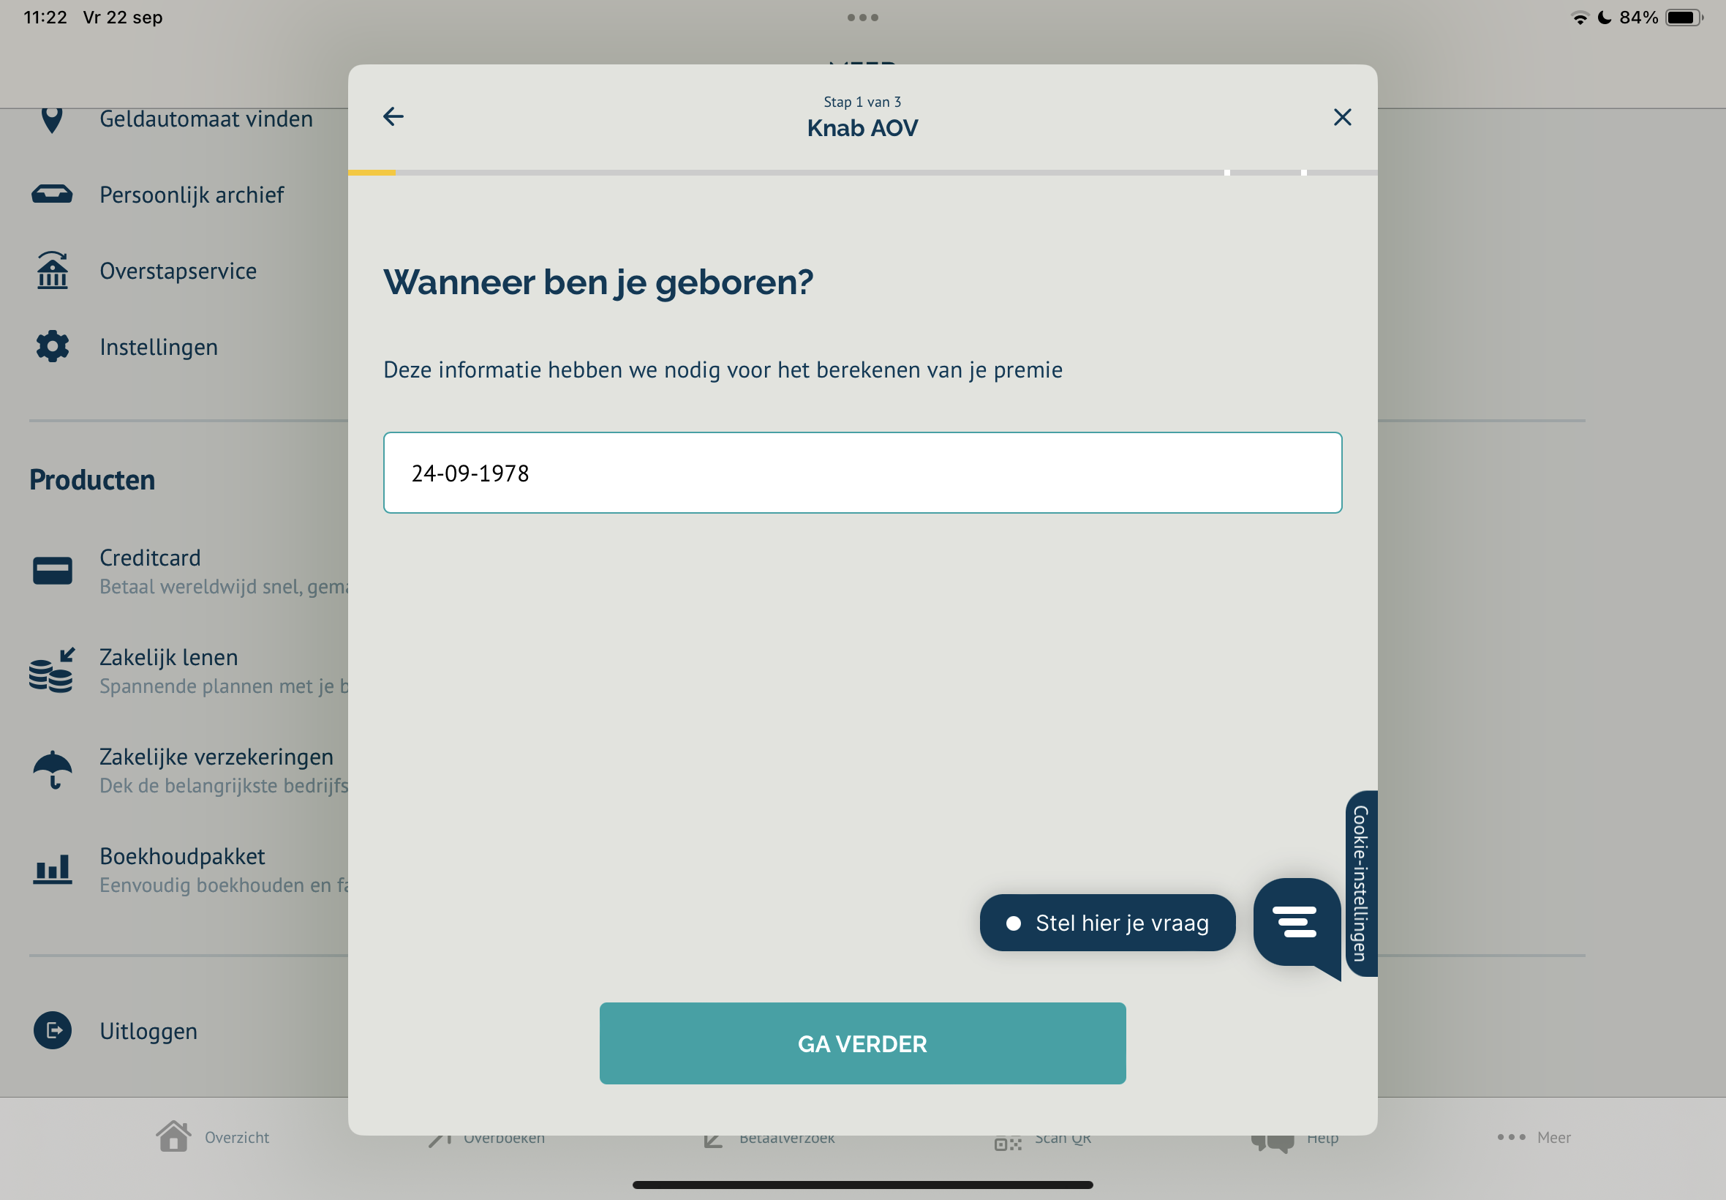
Berekening kosten zelf regelen AOV (1978)
AOV voor zzp’ers - Slim omgaan met de aanstaande AOV-verplichting

Slide 67
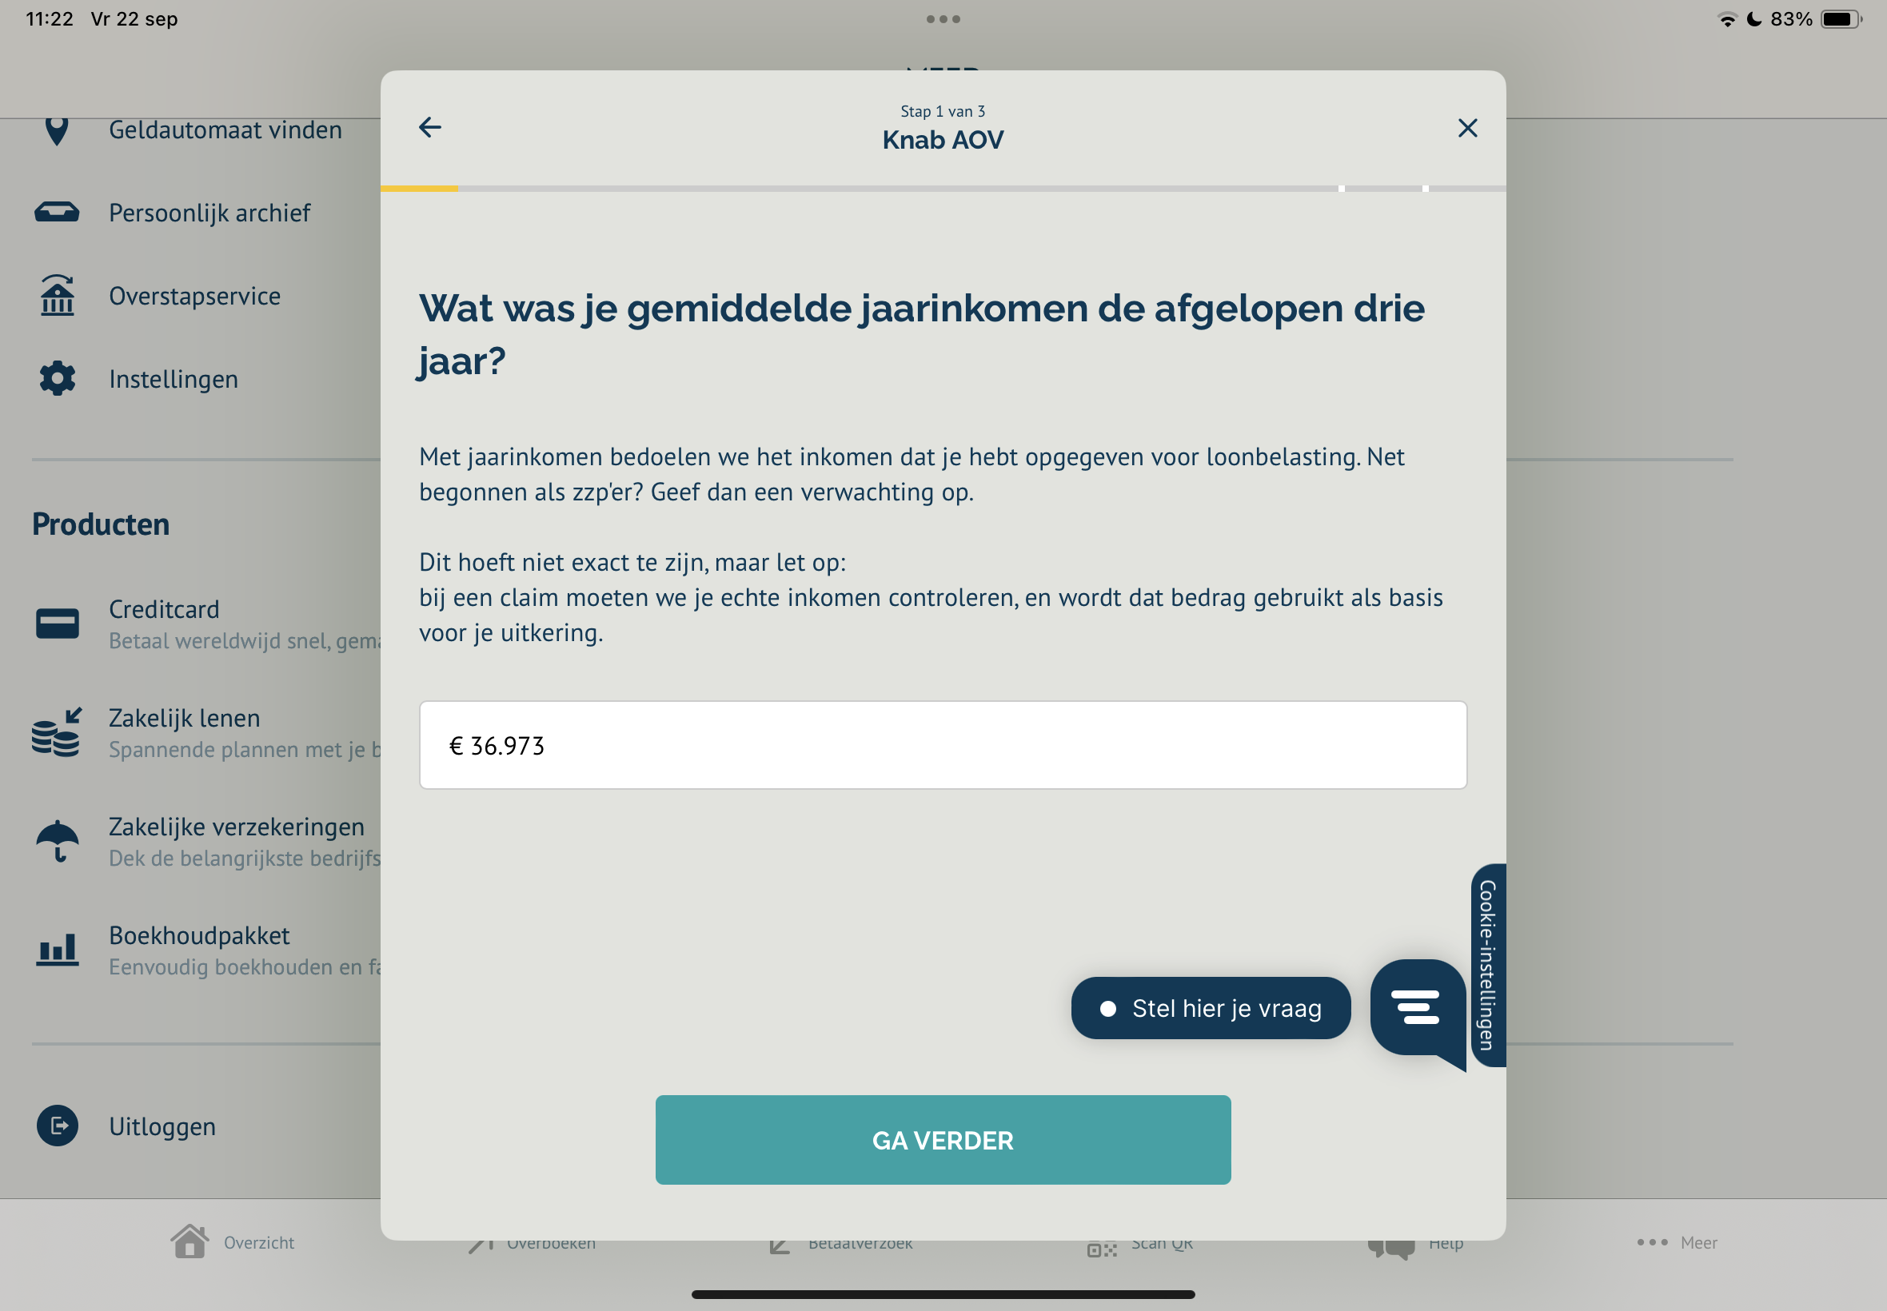
Berekening kosten zelf regelen AOV (1978)
AOV voor zzp’ers - Slim omgaan met de aanstaande AOV-verplichting

Slide 68
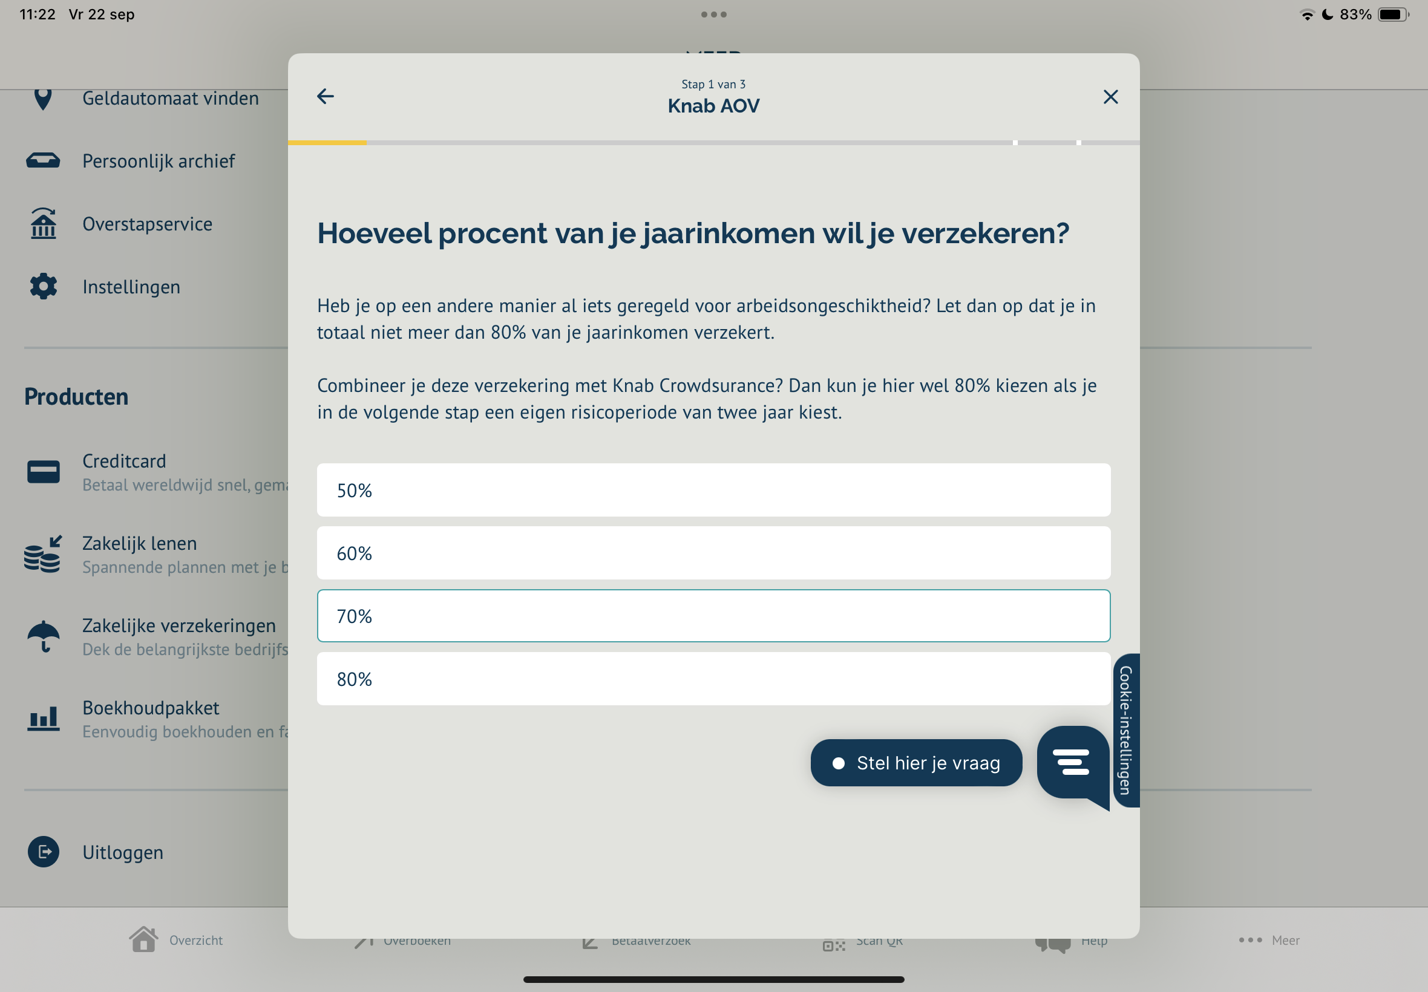
Berekening kosten zelf regelen AOV (1978)
AOV voor zzp’ers - Slim omgaan met de aanstaande AOV-verplichting

Slide 69
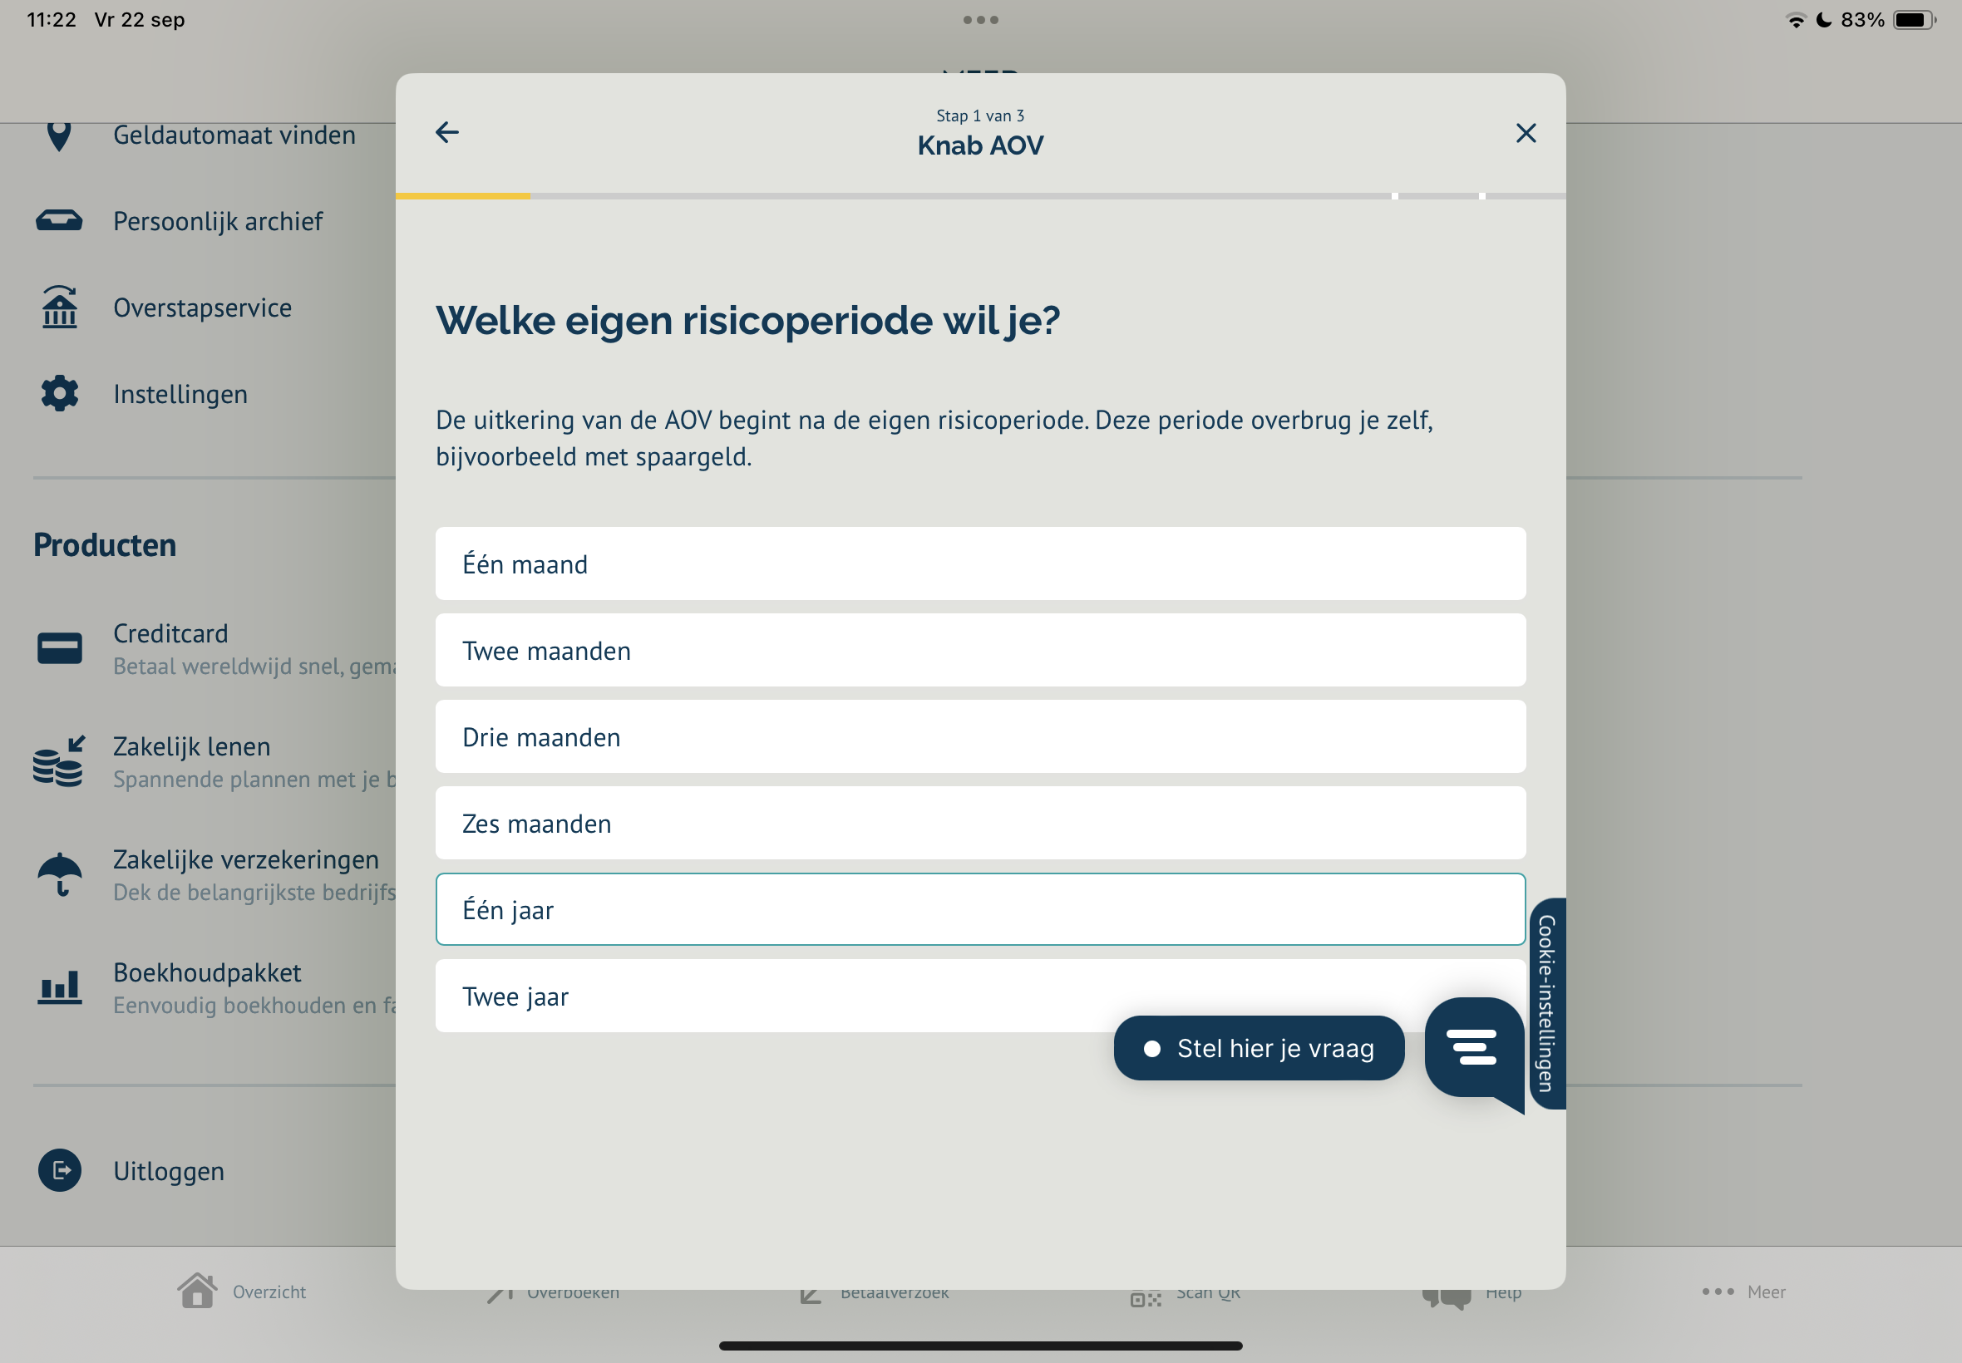
Berekening kosten zelf regelen AOV (1978)
AOV voor zzp’ers - Slim omgaan met de aanstaande AOV-verplichting

Slide 70
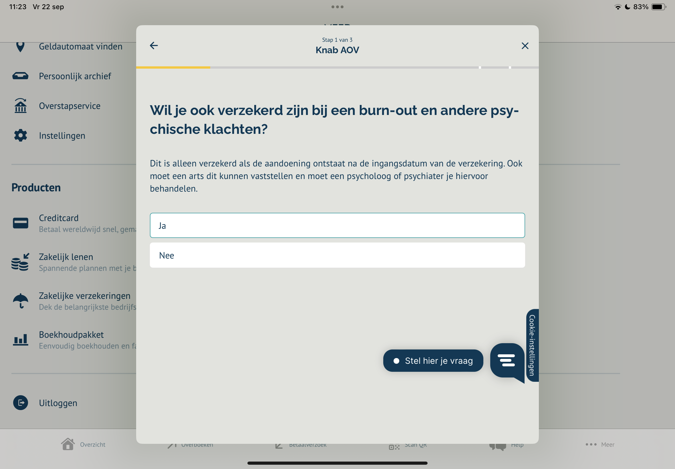
Berekening kosten zelf regelen AOV (1978)
AOV voor zzp’ers - Slim omgaan met de aanstaande AOV-verplichting

Slide 71
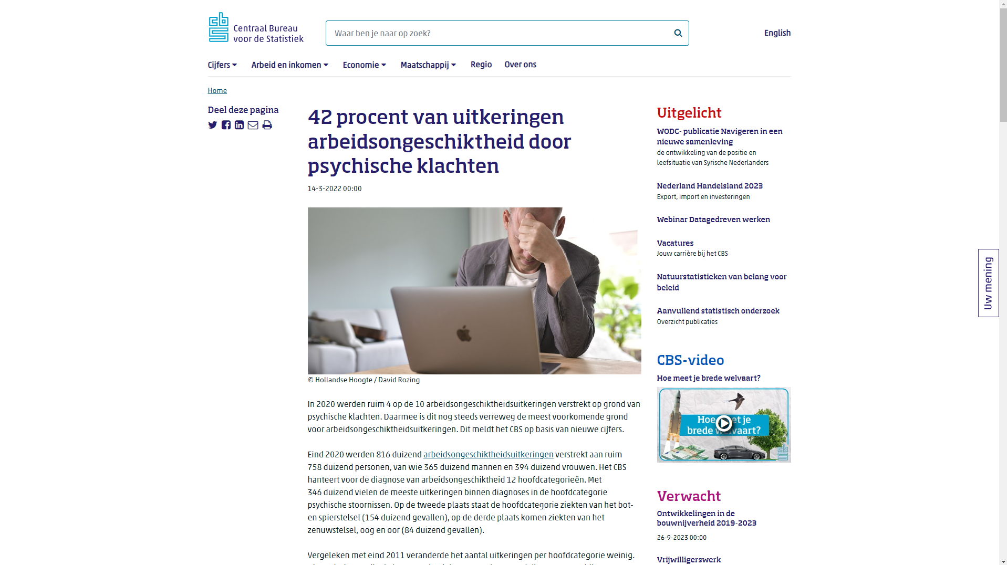
https://www.cbs.nl/nl-nl/nieuws/2022/11/42-procent-van-uitkeringen-arbeidsongeschiktheid-door-psychische-klachten

Slide 72
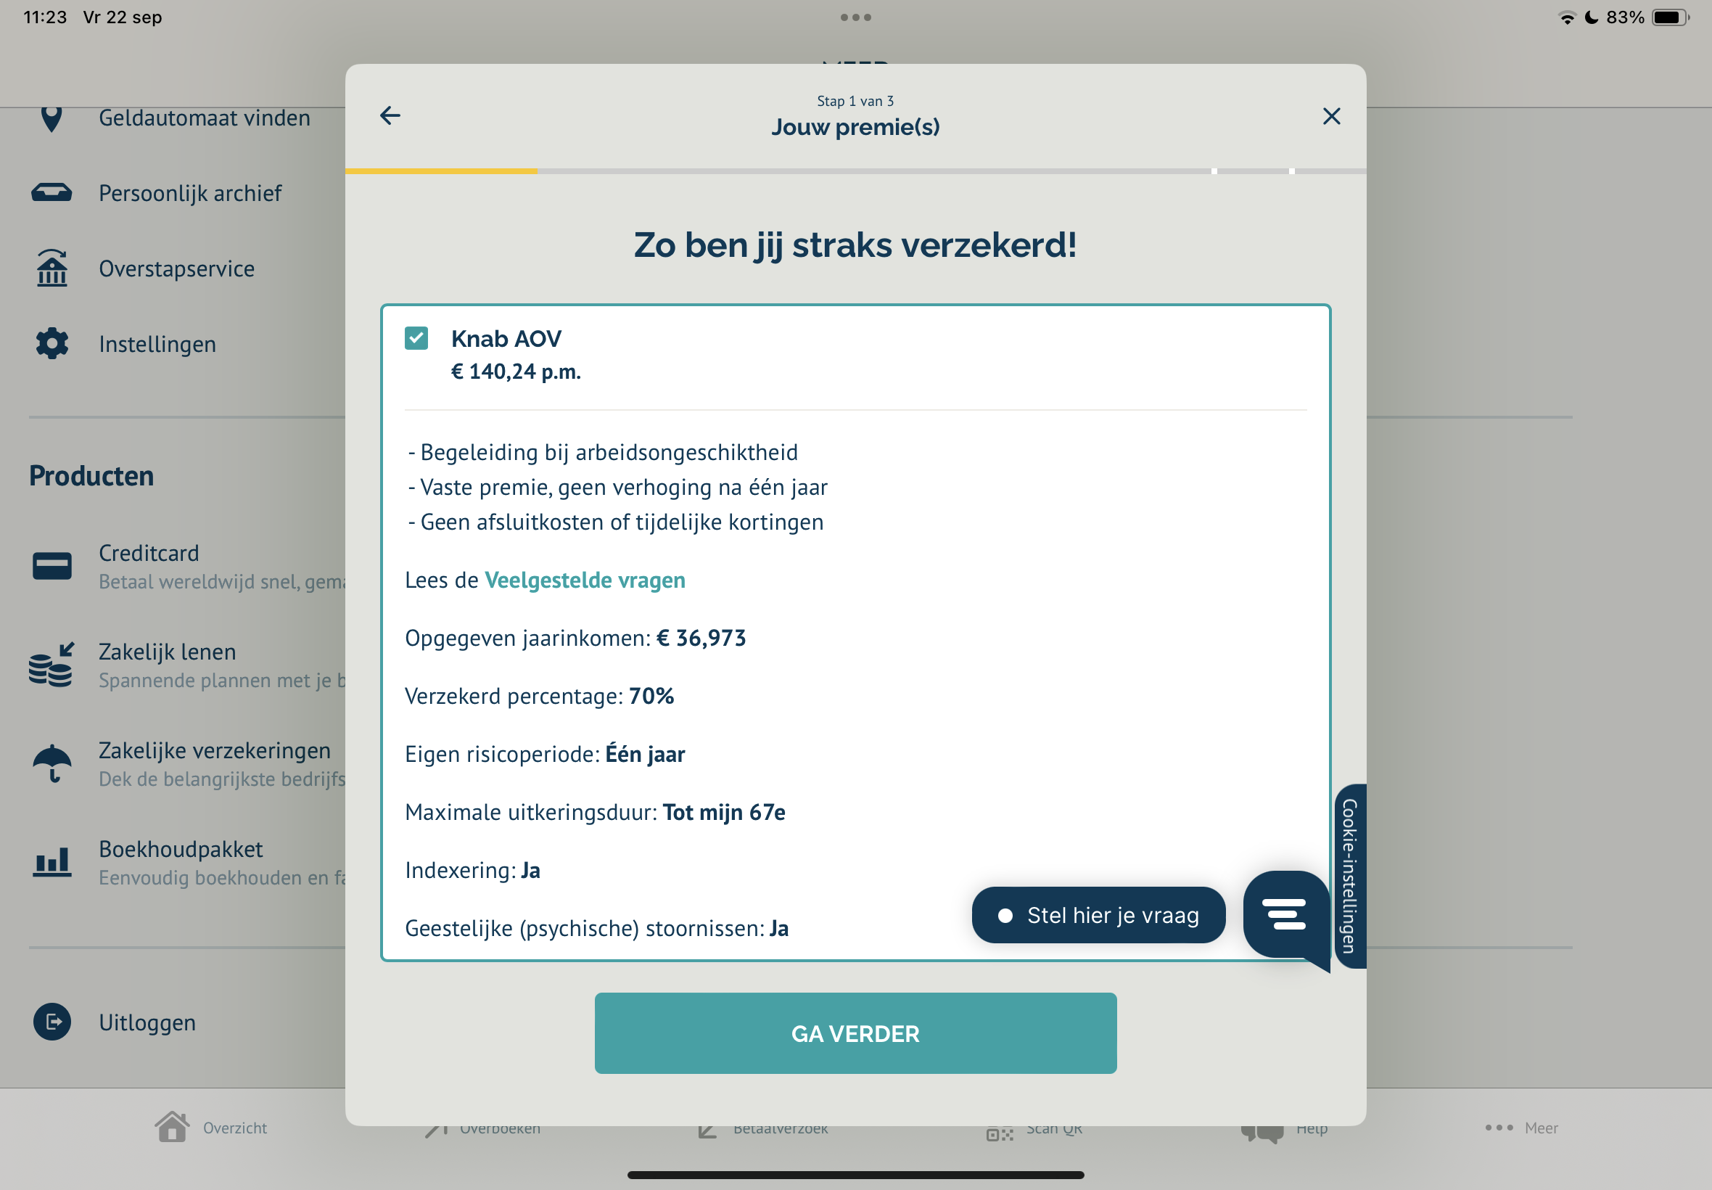
Berekening kosten zelf regelen AOV (1978)
AOV voor zzp’ers - Slim omgaan met de aanstaande AOV-verplichting

Slide 73
Berekening kosten zelf regelen AOV (1968)
AOV voor zzp’ers - Slim omgaan met de aanstaande AOV-verplichting

Slide 74
Berekening kosten zelf regelen AOV (1988)
AOV voor zzp’ers - Slim omgaan met de aanstaande AOV-verplichting

Slide 75
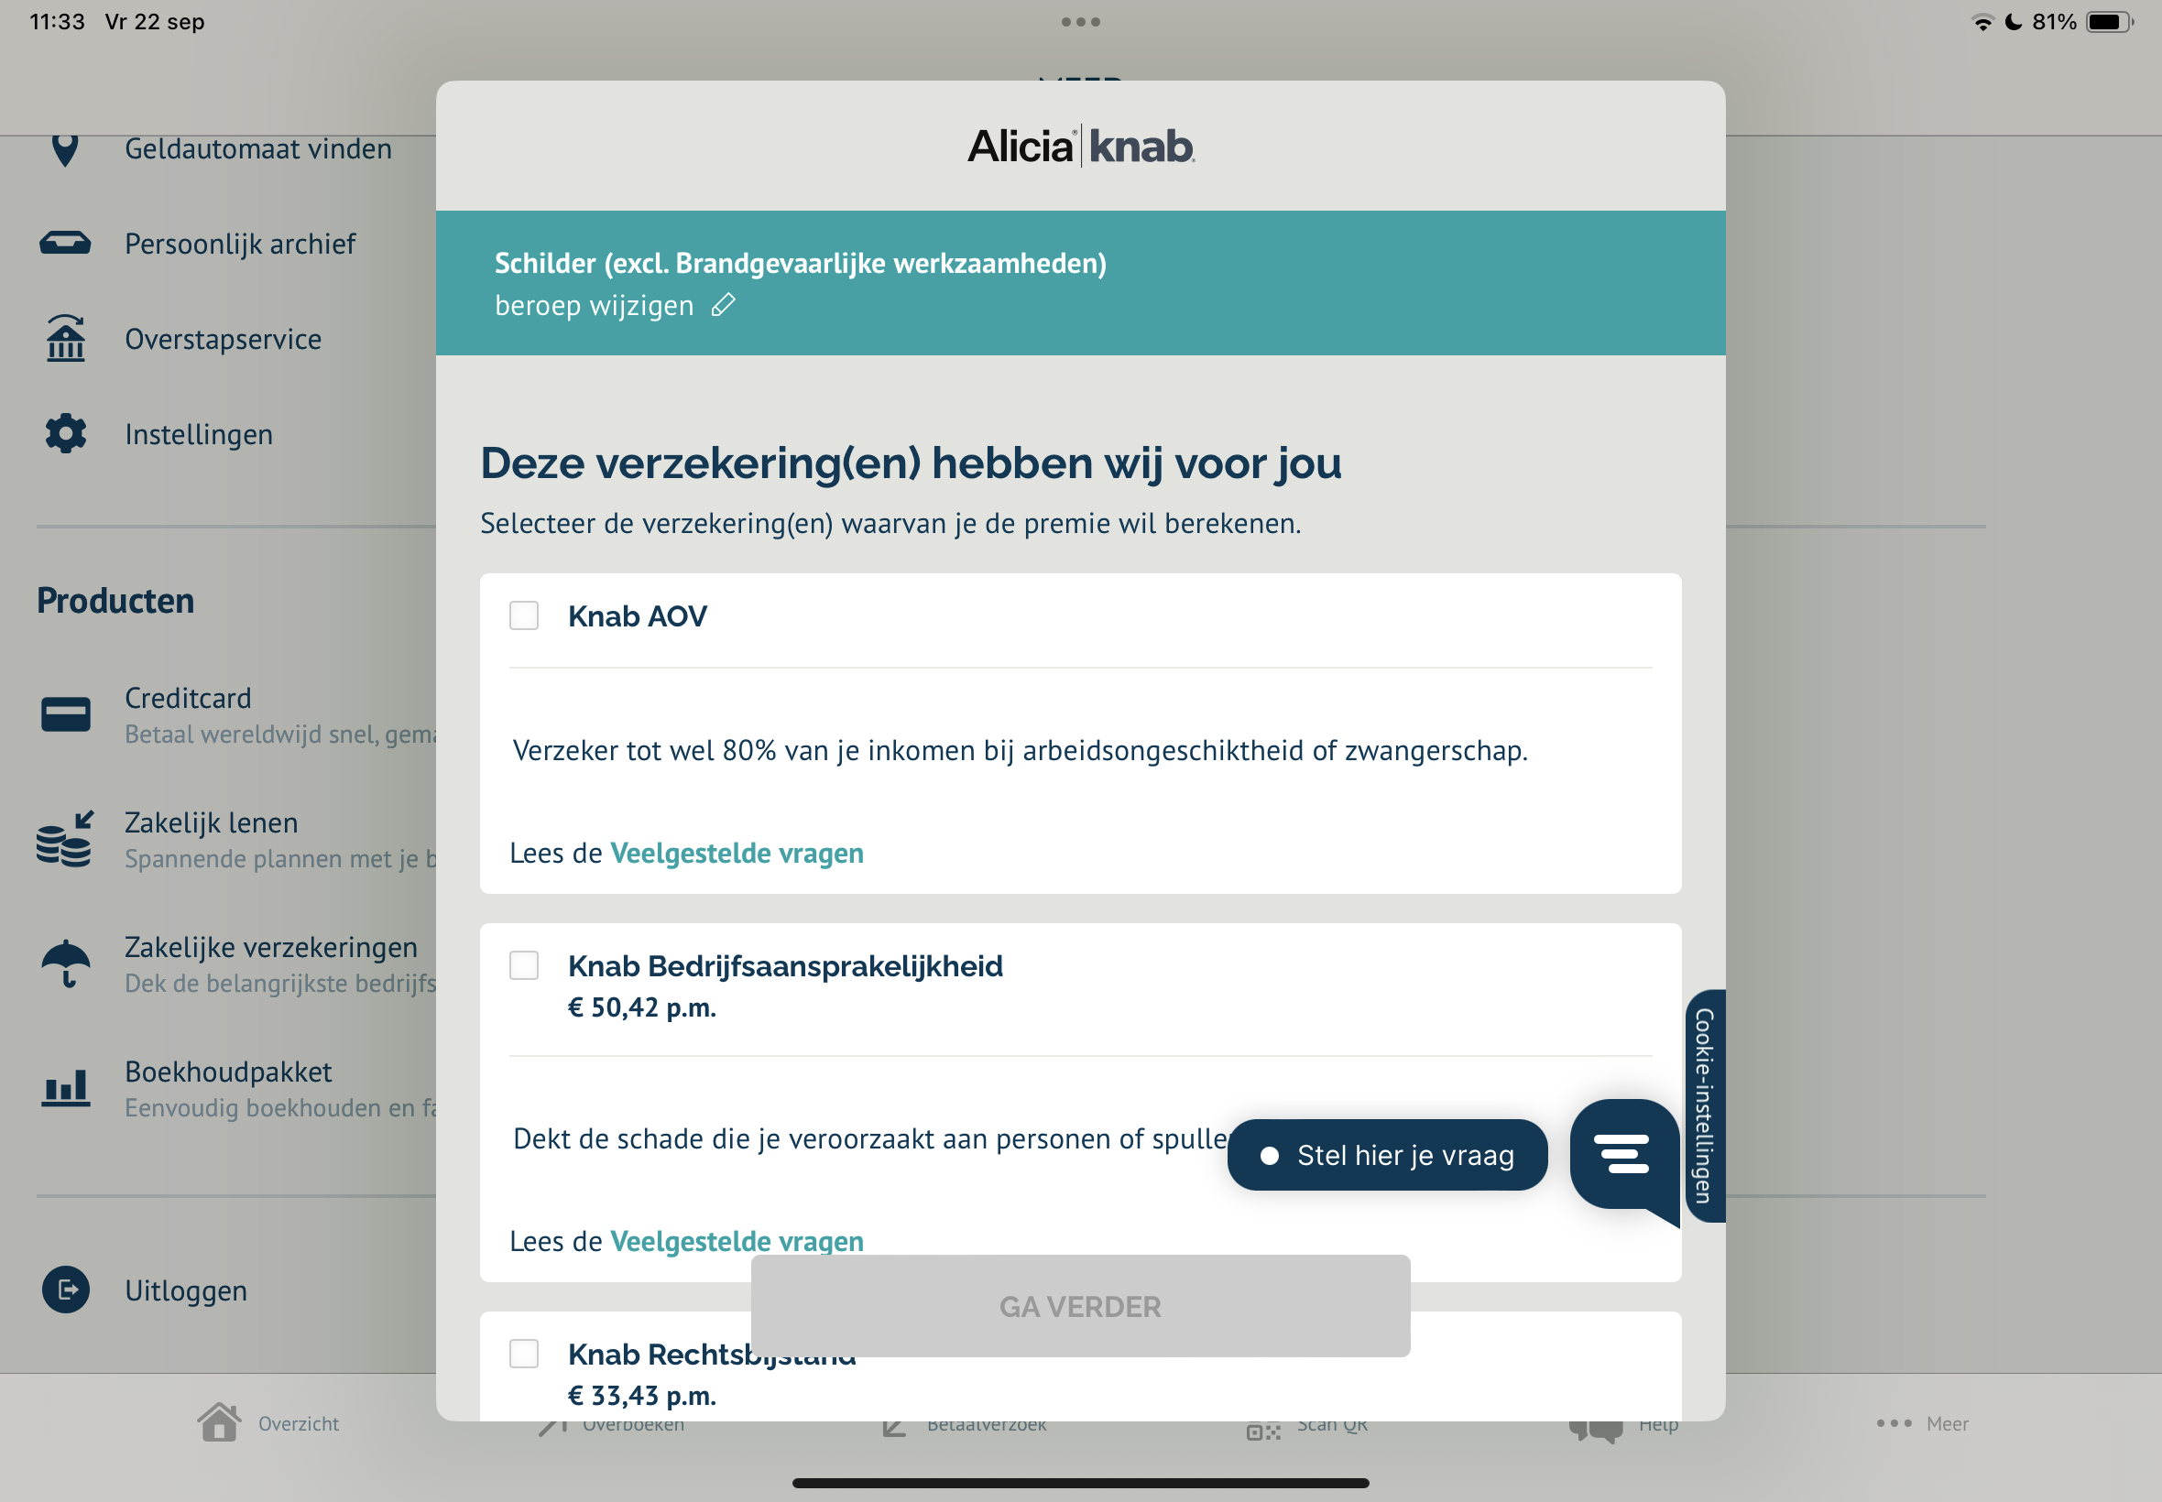
Berekening kosten zelf regelen AOV (1978)
AOV voor zzp’ers - Slim omgaan met de aanstaande AOV-verplichting

Slide 76
Berekening kosten zelf regelen AOV (1978)
AOV voor zzp’ers - Slim omgaan met de aanstaande AOV-verplichting

Slide 77
Dit dekt de AOV voor zzp’ers
AOV voor zzp’ers - Slim omgaan met de aanstaande AOV-verplichting

Slide 78
Dit dekt de AOV voor zzp’ers
AOV voor zzp’ers - Slim omgaan met de aanstaande AOV-verplichting
https://www.knab.nl/zakelijk/verzekeren/arbeidsongeschiktheidsverzekering

Slide 79
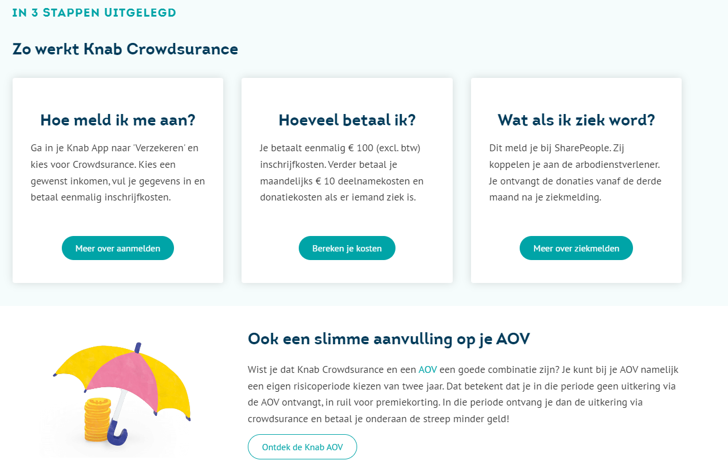
Periode eigen risico verhogen
AOV voor zzp’ers - Slim omgaan met de aanstaande AOV-verplichting

Slide 80
Periode eigen risico verhogen
AOV voor zzp’ers - Slim omgaan met de aanstaande AOV-verplichting
https://www.knab.nl/zakelijk/verzekeren/crowdsurance

Slide 81
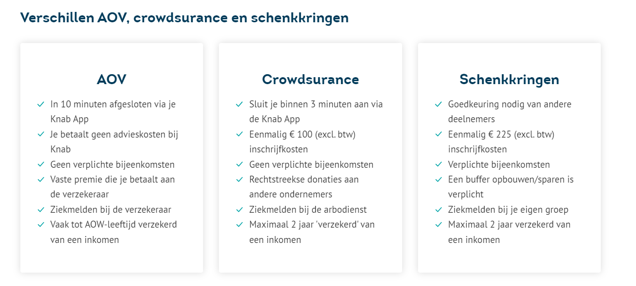
Periode eigen risico verhogen
AOV voor zzp’ers - Slim omgaan met de aanstaande AOV-verplichting

Slide 82
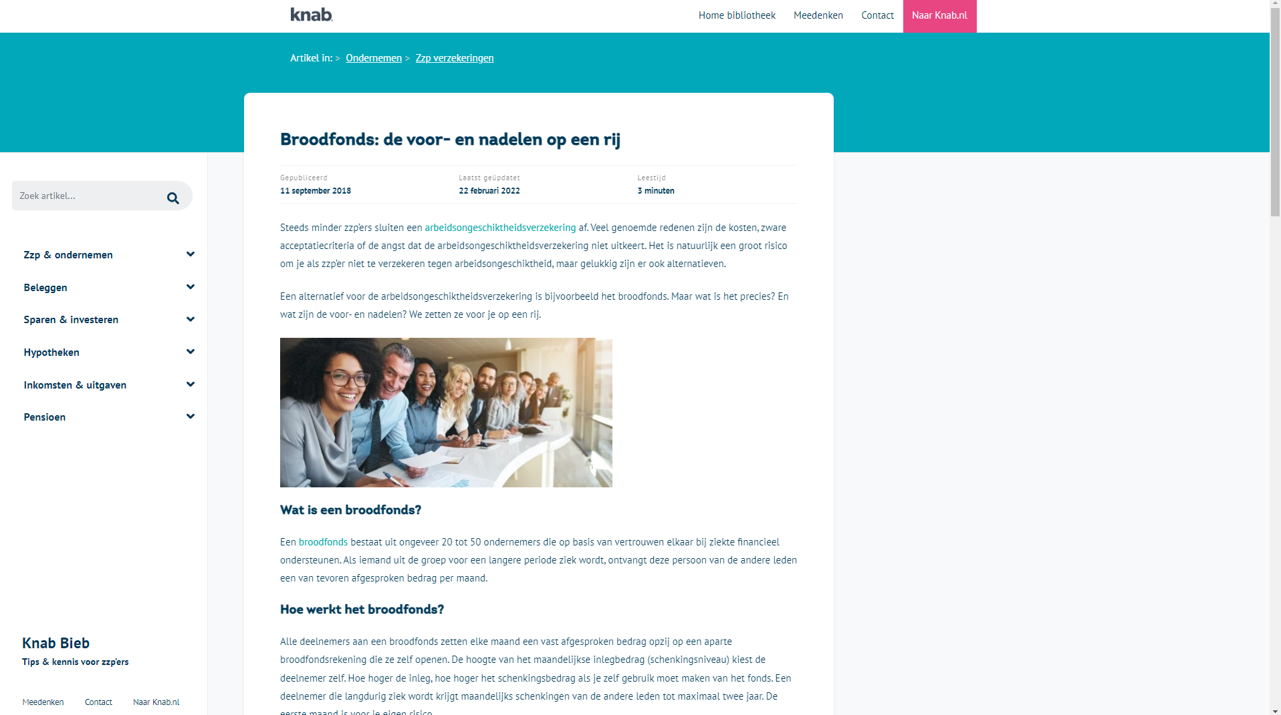
Periode eigen risico verhogen
AOV voor zzp’ers - Slim omgaan met de aanstaande AOV-verplichting
https://bieb.knab.nl/ondernemen/broodfonds-de-voor-en-nadelen-op-een-rij

Slide 83
Periode eigen risico verhogen
AOV voor zzp’ers - Slim omgaan met de aanstaande AOV-verplichting

Slide 84
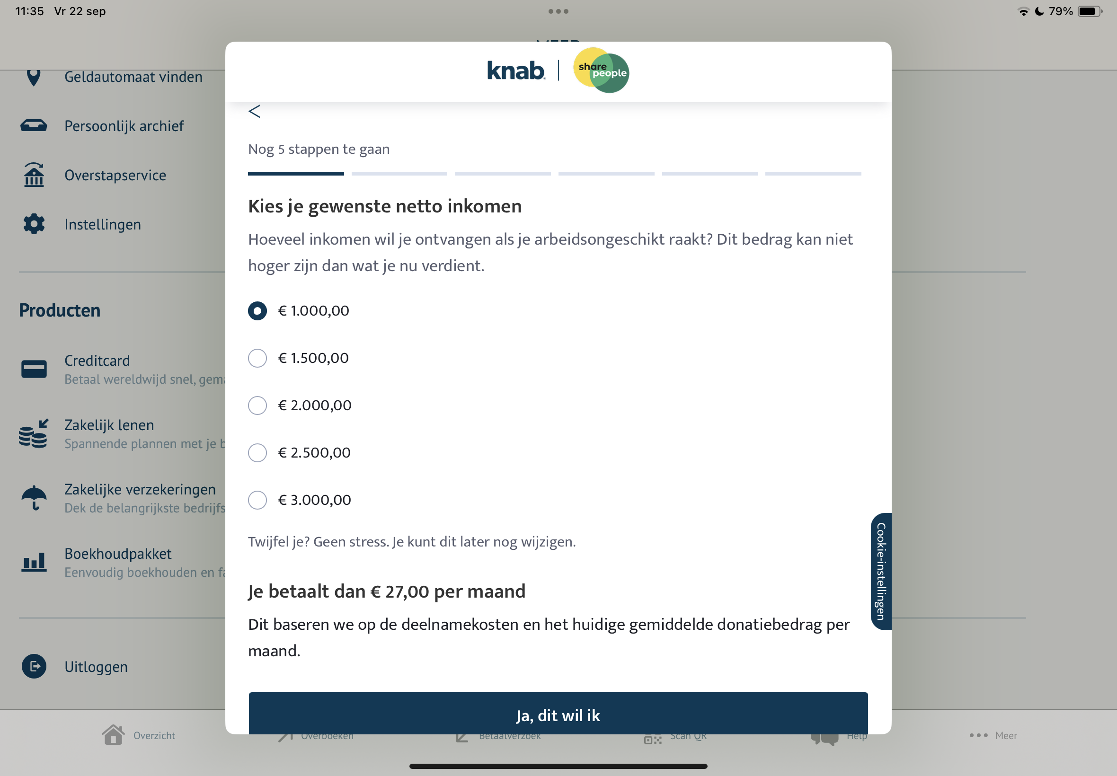
Periode eigen risico verhogen
AOV voor zzp’ers - Slim omgaan met de aanstaande AOV-verplichting

Slide 85
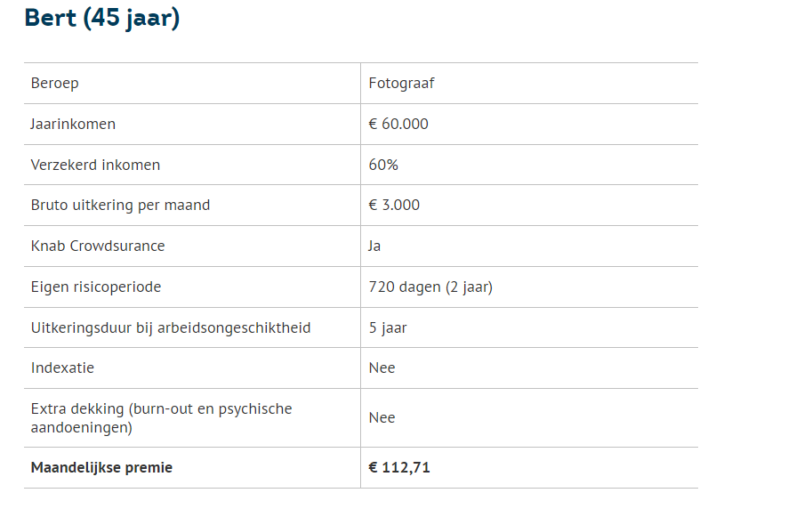
Voorbeeld 1
AOV voor zzp’ers - Slim omgaan met de aanstaande AOV-verplichting

Slide 86
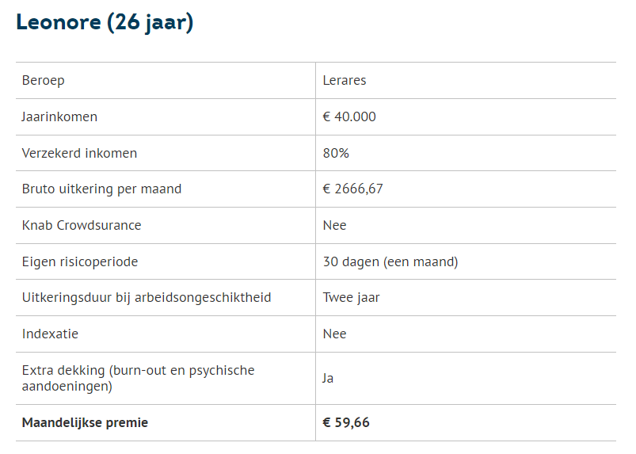
Voorbeeld 2
AOV voor zzp’ers - Slim omgaan met de aanstaande AOV-verplichting

Slide 87
Voorbeeld 2
AOV voor zzp’ers - Slim omgaan met de aanstaande AOV-verplichting
1 jaar
€ 40,82

Slide 88
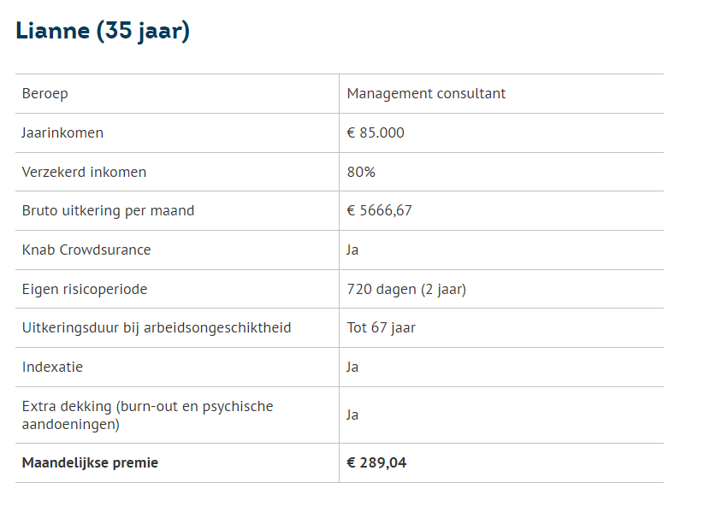
Voorbeeld 3
AOV voor zzp’ers - Slim omgaan met de aanstaande AOV-verplichting

Slide 89
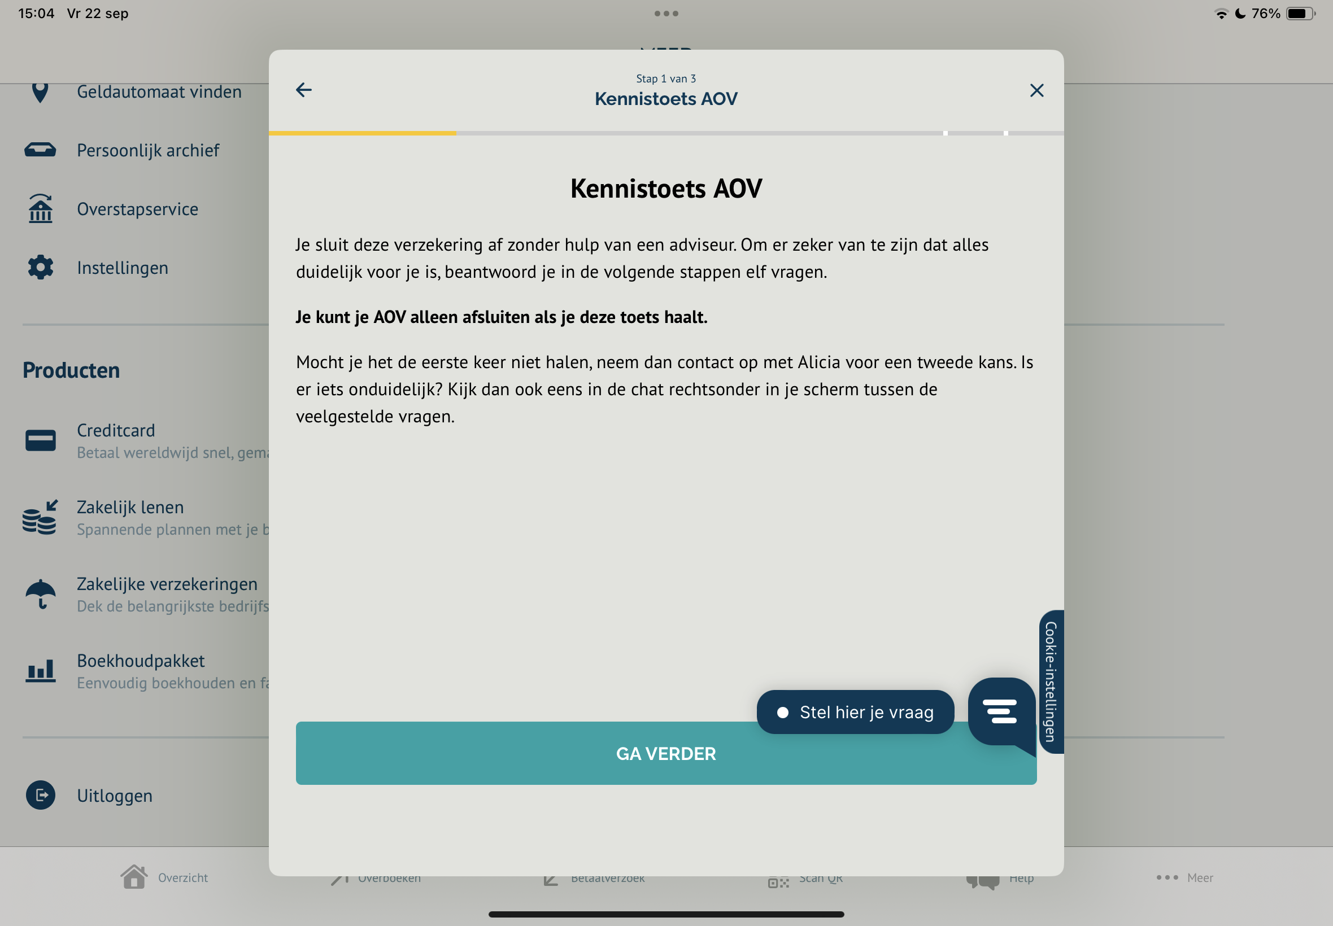
Kennistoets
AOV voor zzp’ers - Slim omgaan met de aanstaande AOV-verplichting

Slide 90
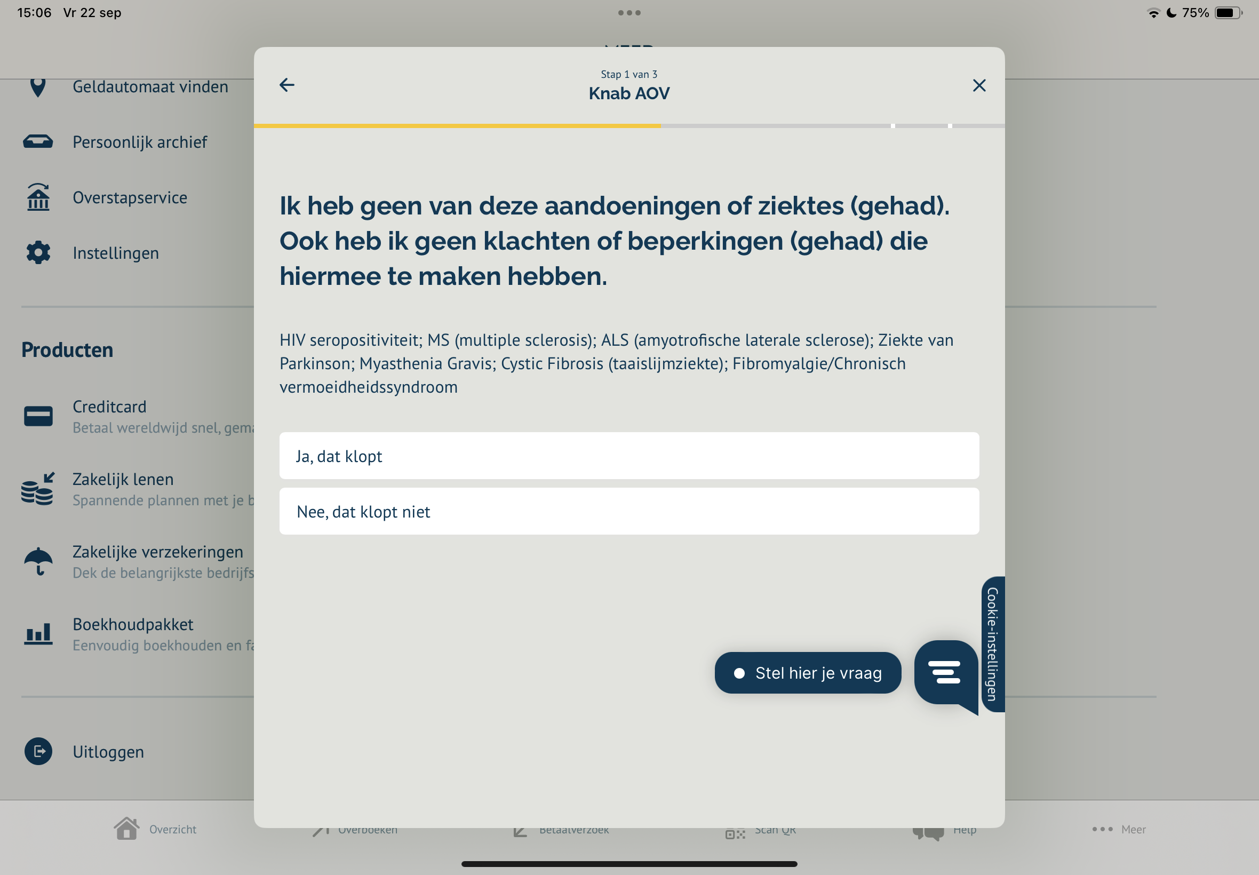
Gezondheidsvragen
AOV voor zzp’ers - Slim omgaan met de aanstaande AOV-verplichting
Totaal 11 vragen
(zonder subvragen)

Slide 91
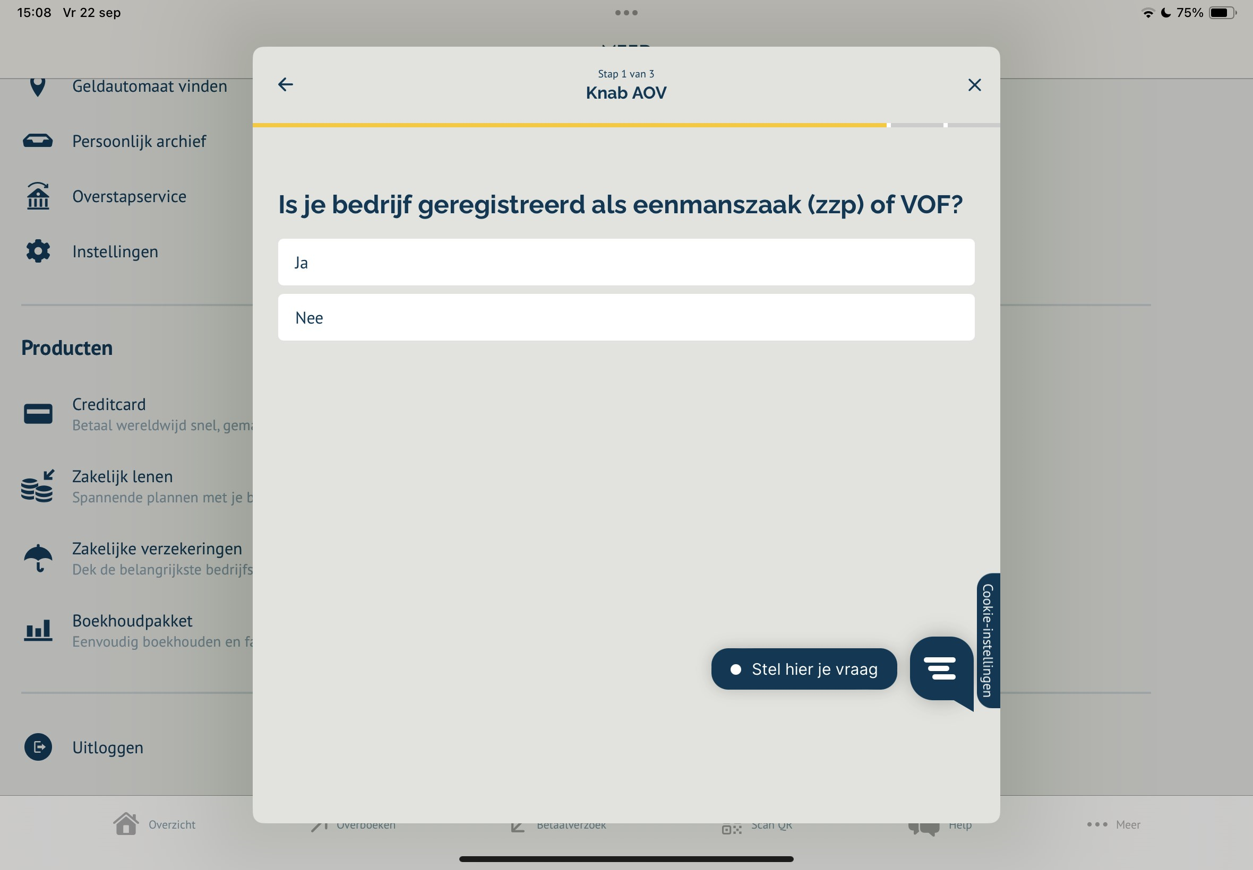
Slotvragen
AOV voor zzp’ers - Slim omgaan met de aanstaande AOV-verplichting

Slide 92
Poll 5 Hoe schat jij jouw risico op arbeidsongeschiktheid in?
https://www.stvda.nl/nl/thema/sociale-zekerheid-en-zorg/aov-zelfstandigen/aov-zelfstandigen-traject#:~:text=4.,om%20tegenvallers%20op%20te%20vangen.
https://esb.nu/zelfstandigen-met-weinig-vermogen-vaak-ook-niet-verzekerd/
Notes:
Hoog
Middel
Laag
Weet ik niet

Slide 93
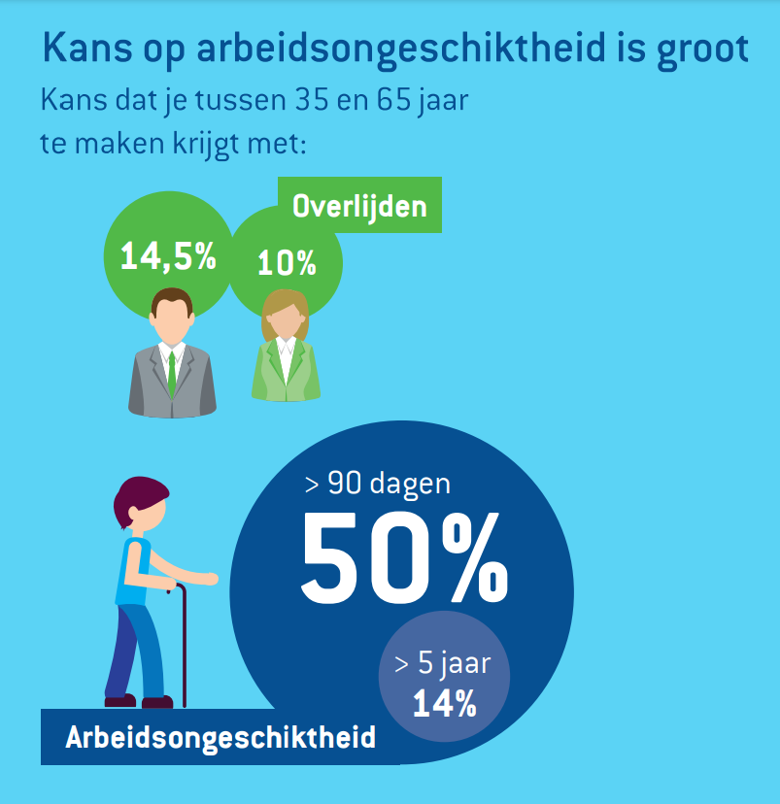
Kans op arbeidsongeschiktheid (Adfiz)
AOV voor zzp’ers - Slim omgaan met de aanstaande AOV-verplichting
https://www.adfiz.nl/nieuws/adfiz-berichten/adfiz-infographic-arbeidsongeschiktheidsrisico-s-feiten-en-cijfers-voor-ondernemers/

Slide 94
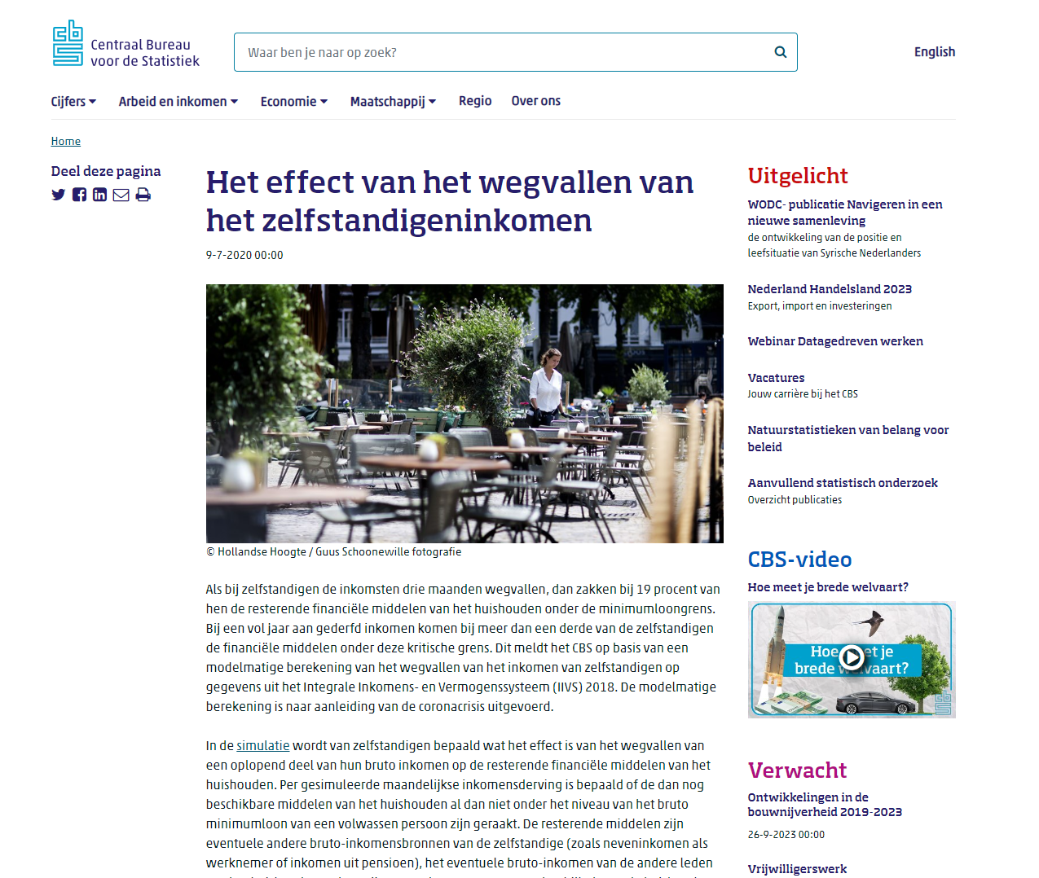
Effect wegvallen zelfstandigeninkomen
AOV voor zzp’ers - Slim omgaan met de aanstaande AOV-verplichting
https://www.cbs.nl/nl-nl/nieuws/2020/28/het-effect-van-het-wegvallen-van-het-zelfstandigeninkomen

Slide 95
Heb ik het goed geregeld?
AOV voor zzp’ers - Slim omgaan met de aanstaande AOV-verplichting
Voorbeeld:
Bruto inkomen 2023: € 90.000
Notes:
4400

Slide 96
Heb ik het goed geregeld?
AOV voor zzp’ers - Slim omgaan met de aanstaande AOV-verplichting
Voorbeeld:
Bruto inkomen 2023: € 90.000
AOV dekking: € 58.000 per jaar (64%)
Notes:
4400

Slide 97
Heb ik het goed geregeld?
AOV voor zzp’ers - Slim omgaan met de aanstaande AOV-verplichting
Voorbeeld:
Bruto inkomen 2023: € 90.000
AOV dekking: € 58.000 per jaar
Wachttijd: 2 maanden
Notes:
4400

Slide 98
Heb ik het goed geregeld?
AOV voor zzp’ers - Slim omgaan met de aanstaande AOV-verplichting
Voorbeeld:
Bruto inkomen 2023: € 90.000
AOV dekking: € 58.000 per jaar
Wachttijd: 2 maanden
Premie: € 4.200 per jaar (netto: € 2.121 per jaar)
Notes:
4400

Slide 99
Heb ik het goed geregeld?
AOV voor zzp’ers - Slim omgaan met de aanstaande AOV-verplichting
Voorbeeld:
Bruto inkomen 2023: € 90.000
AOV dekking: € 58.000 per jaar
Wachttijd: 2 maanden
Premie: € 4.200 per jaar (netto: € 2.121 per jaar)
Beschikbare middelen: € 150.000 (voor pensioen)
Notes:
4400

Slide 100
Heb ik het goed geregeld?
AOV voor zzp’ers - Slim omgaan met de aanstaande AOV-verplichting
50% arbeidsongeschikt / 50% gebruik verdiencapaciteit

Slide 101
Vragen?
?

Slide 105
